Slide 1

PHÁT TRIỂN ỨNG DỤNG WEB

Slide 2

PHÁT TRIỂN ỨNG DỤNG WEB

Slide 3
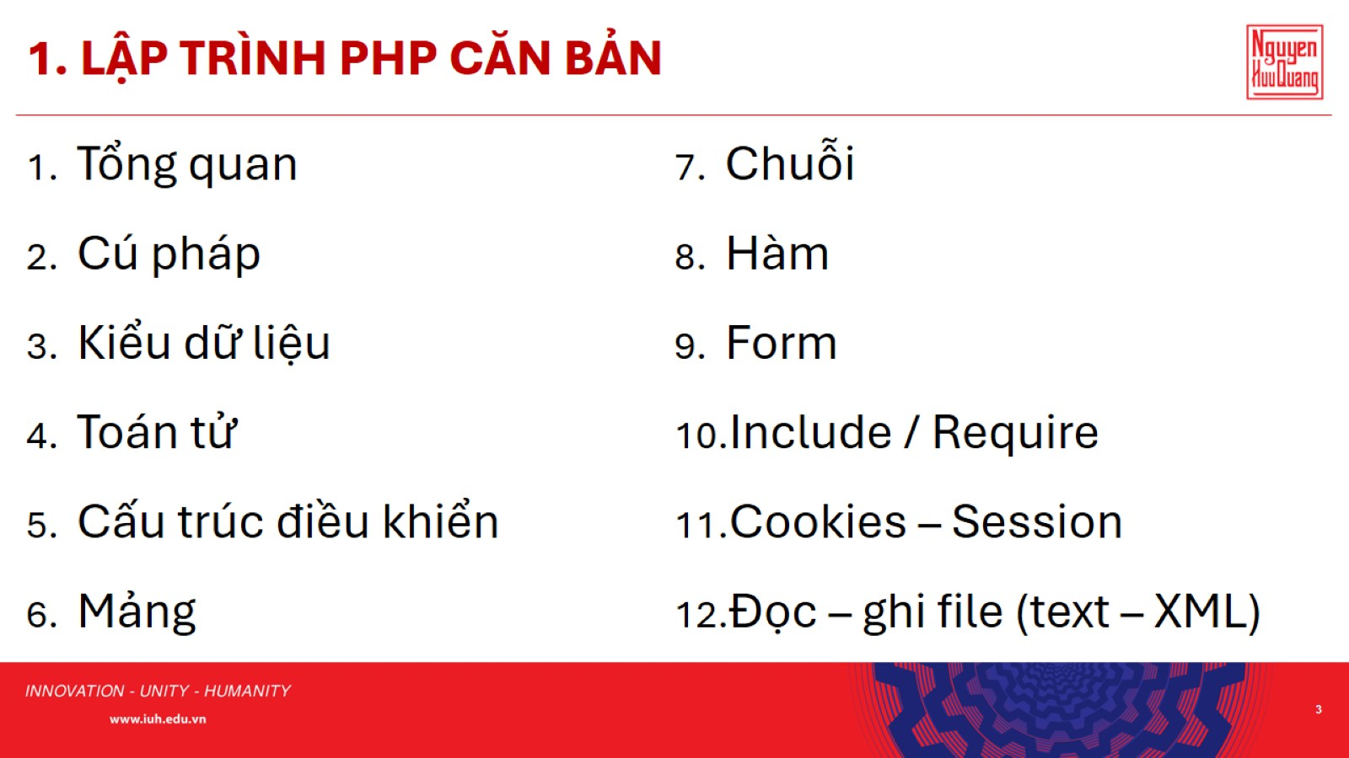
1. LẬP TRÌNH PHP CĂN BẢN

Slide 4
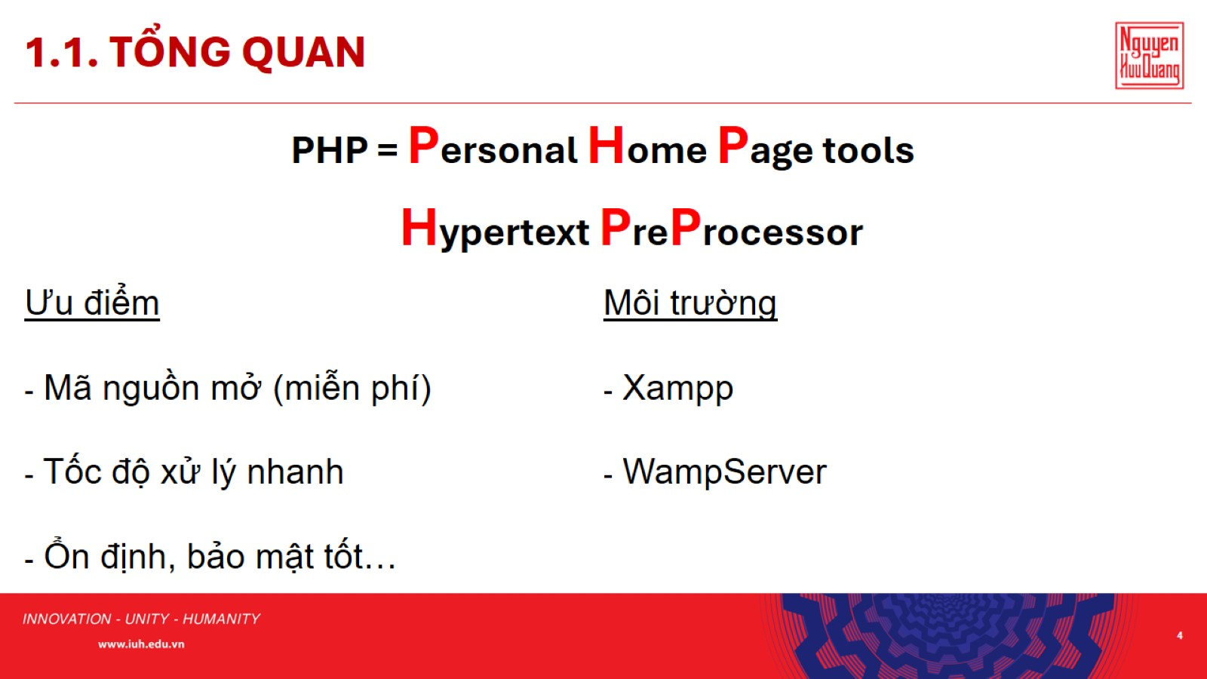
1.1. Tổng quan

Slide 5
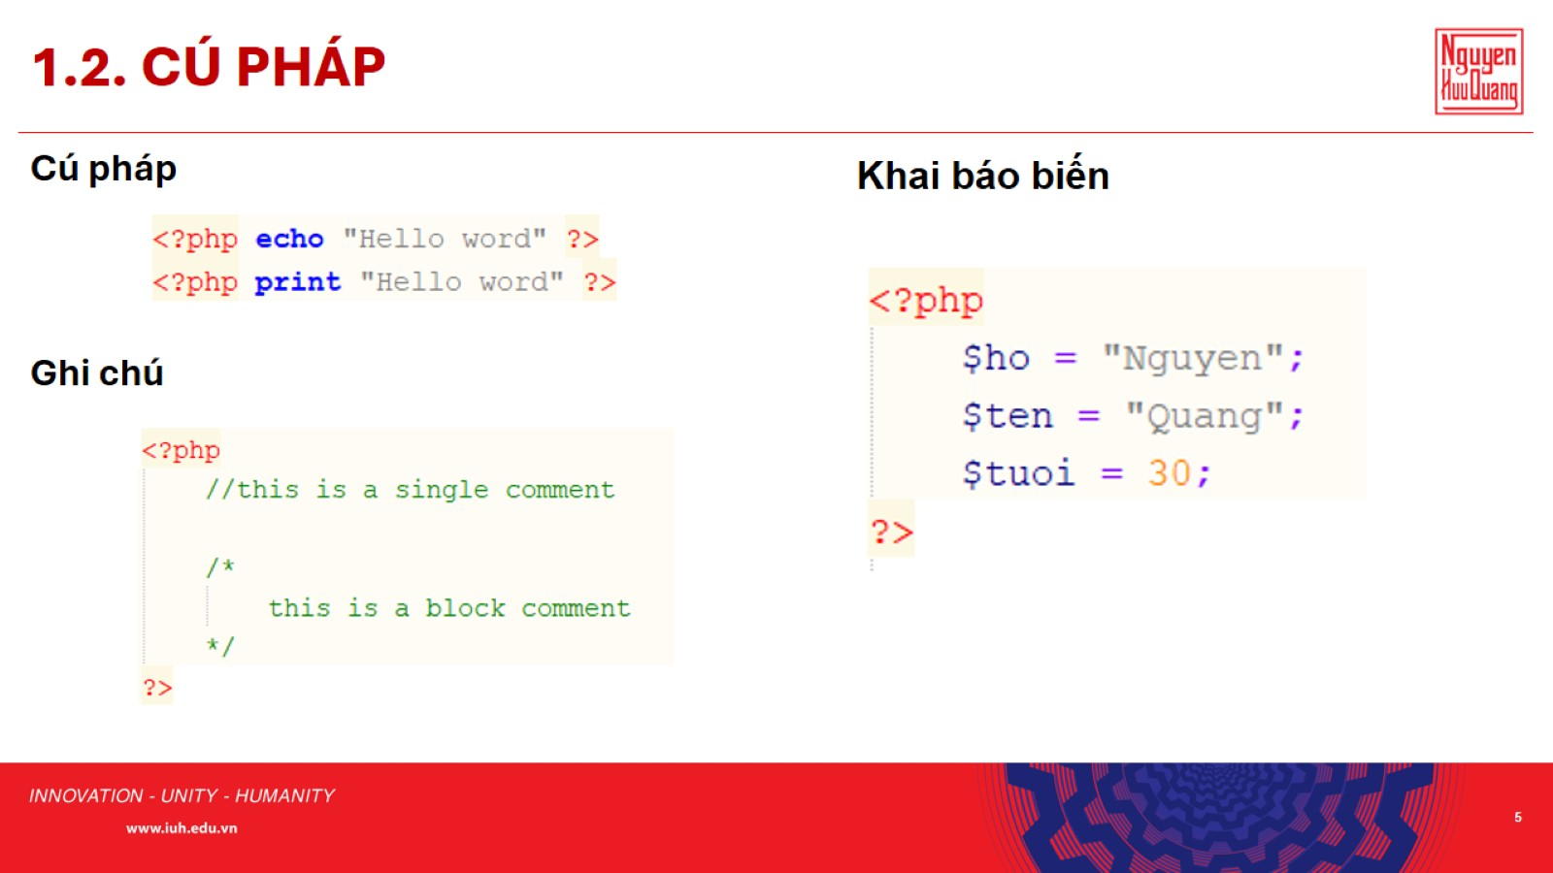
1.2. CÚ PHÁP

Slide 6
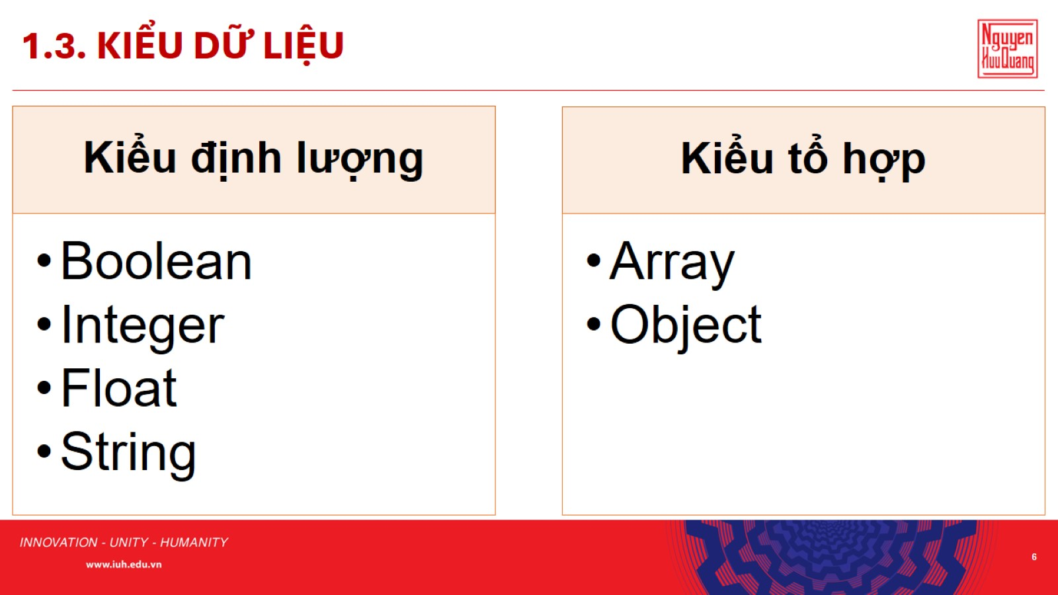
1.3. KIỂU DỮ LIỆU

Slide 7
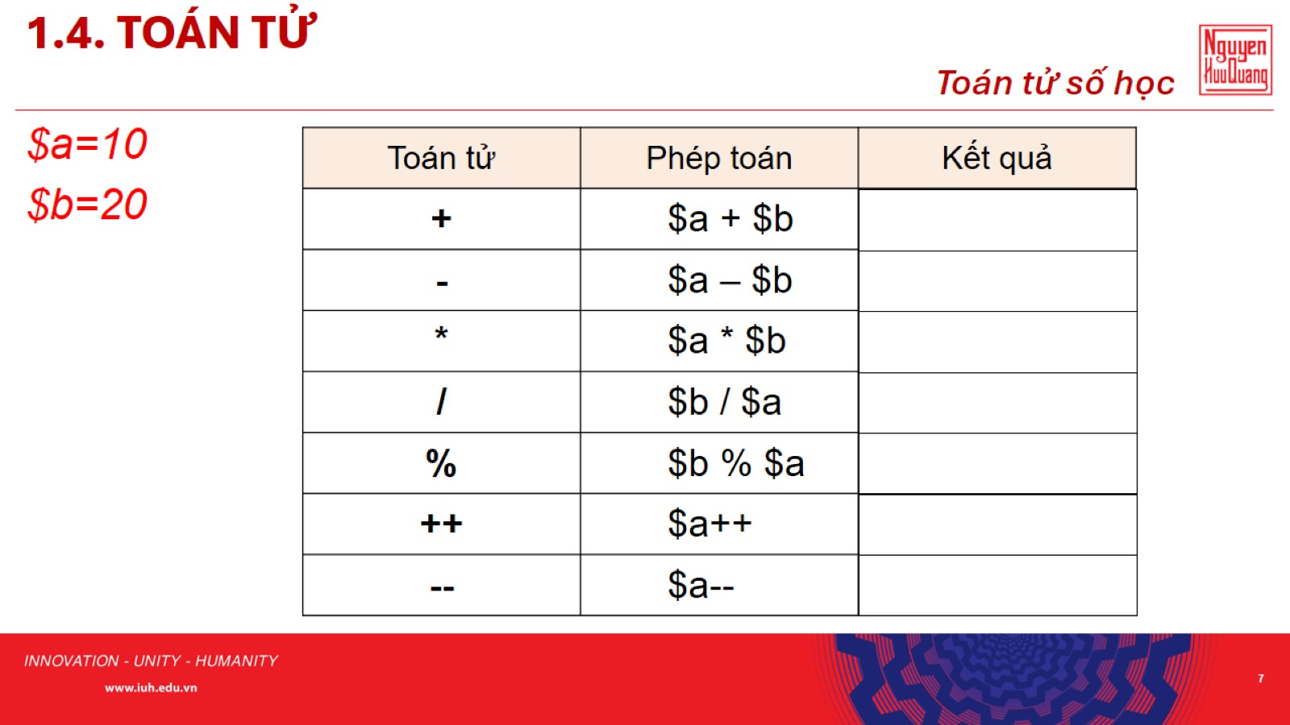
1.4. TOÁN TỬ

Slide 8
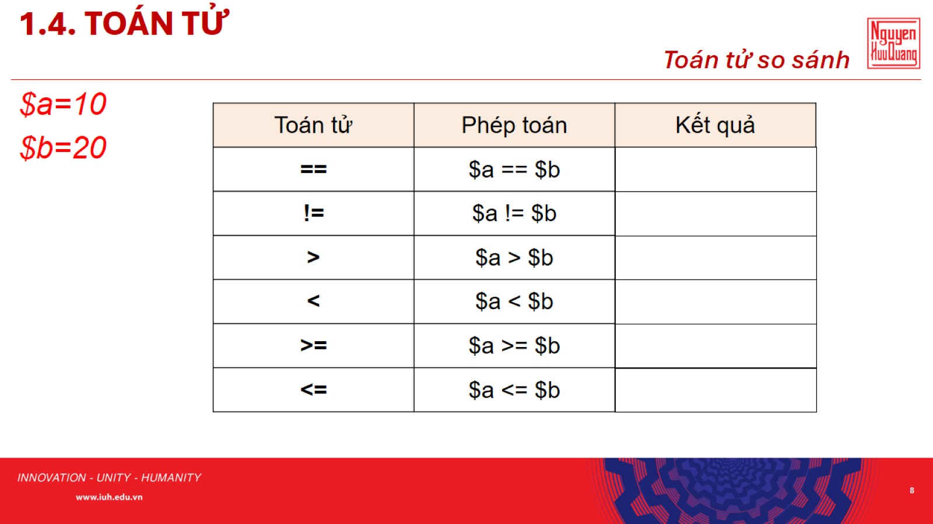
1.4. TOÁN TỬ

Slide 9
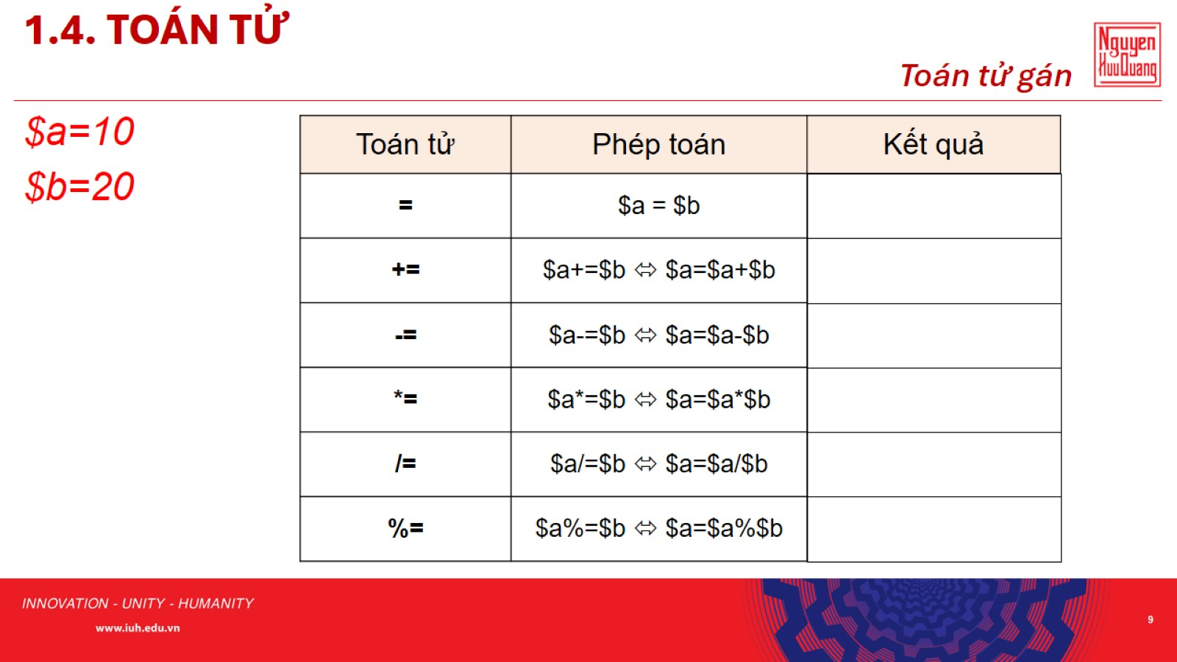
1.4. TOÁN TỬ

Slide 10
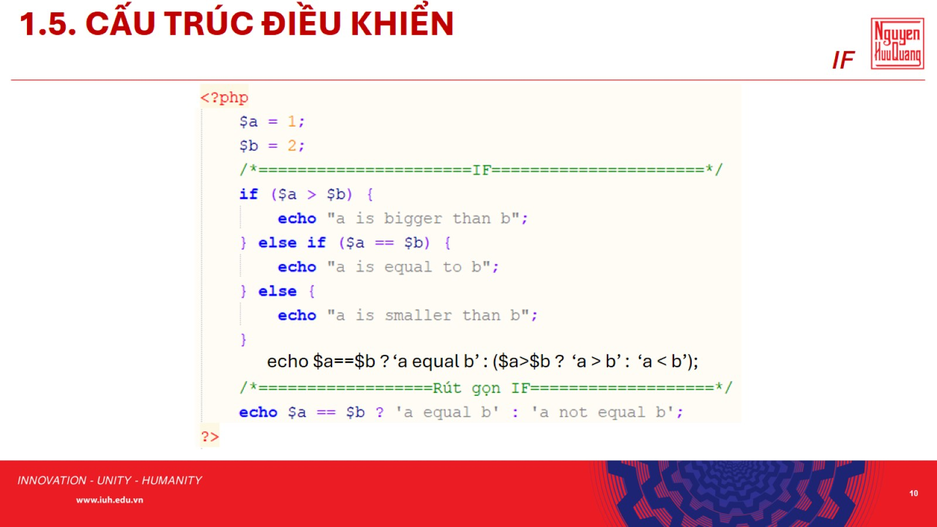
1.5. CẤU TRÚC ĐIỀU KHIỂN

Slide 11
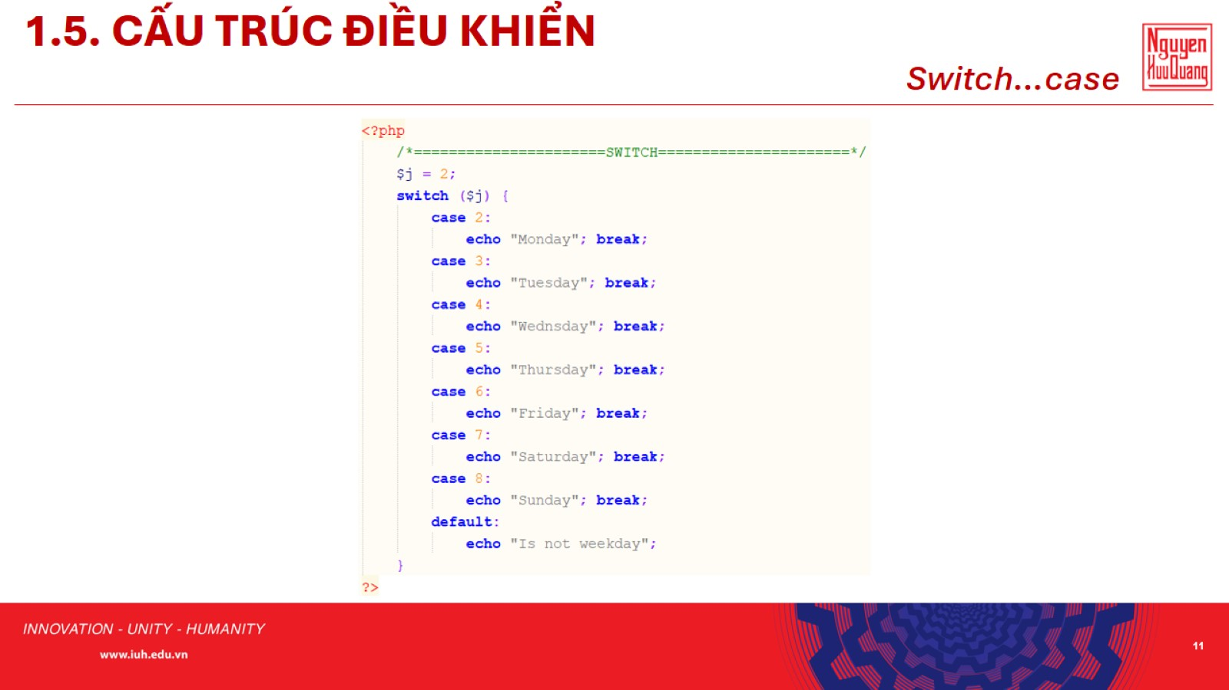
1.5. CẤU TRÚC ĐIỀU KHIỂN

Slide 12
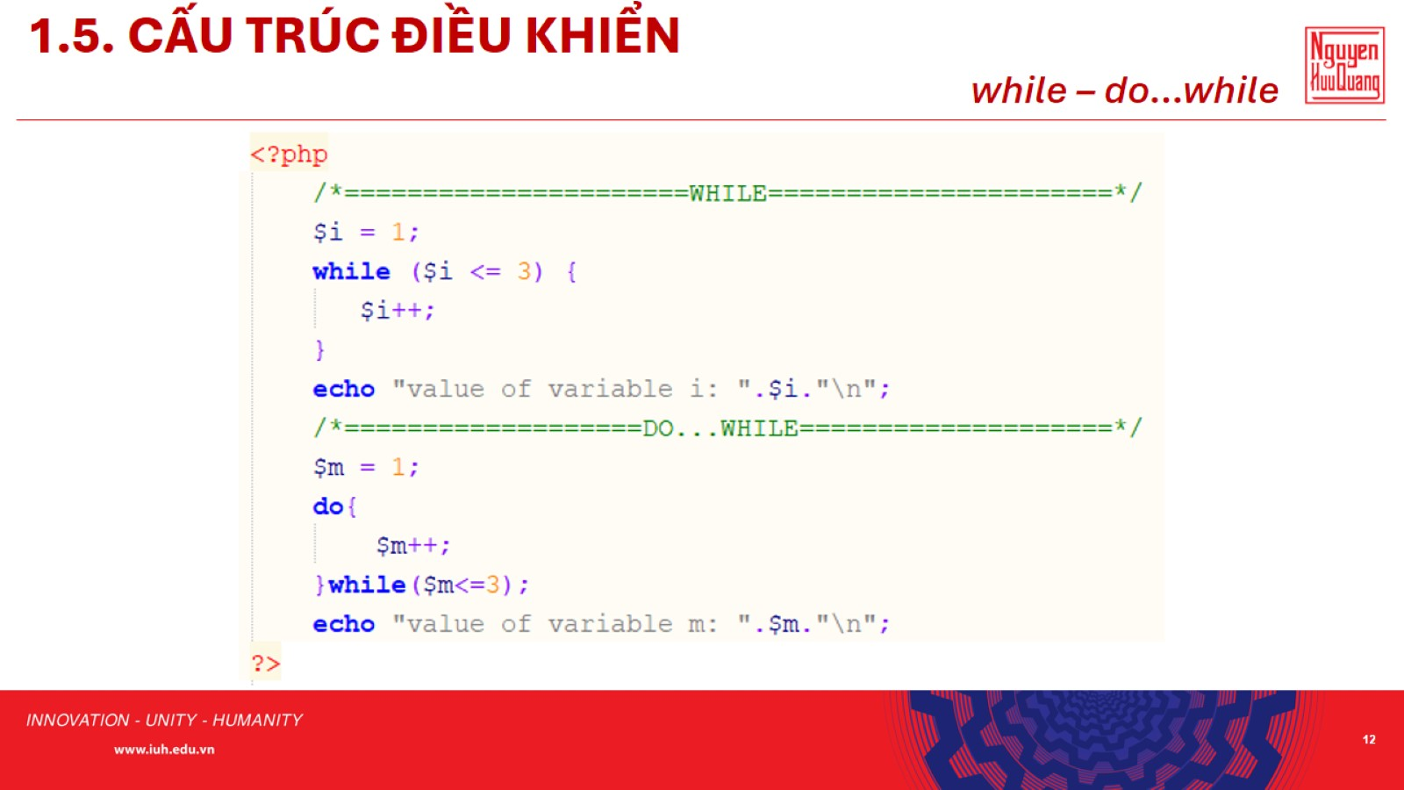
1.5. CẤU TRÚC ĐIỀU KHIỂN

Slide 13
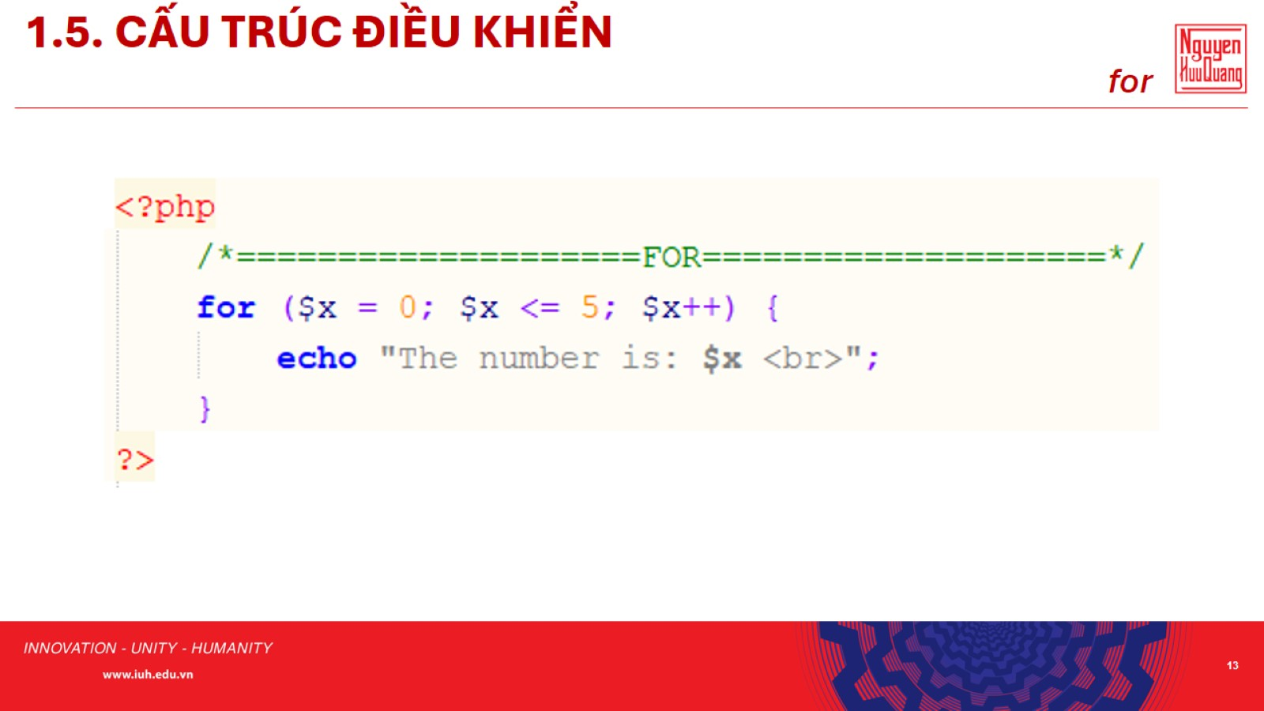
1.5. CẤU TRÚC ĐIỀU KHIỂN

Slide 14
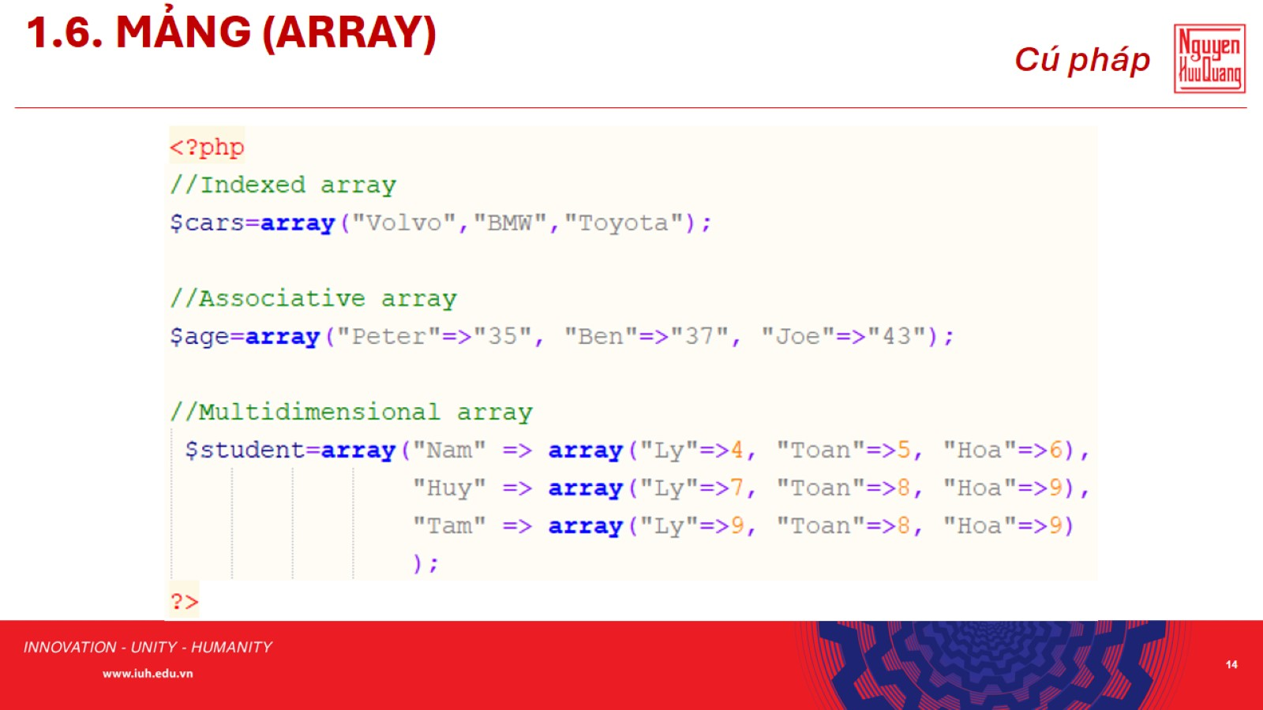
1.6. MẢNG (ARRAY)

Slide 15
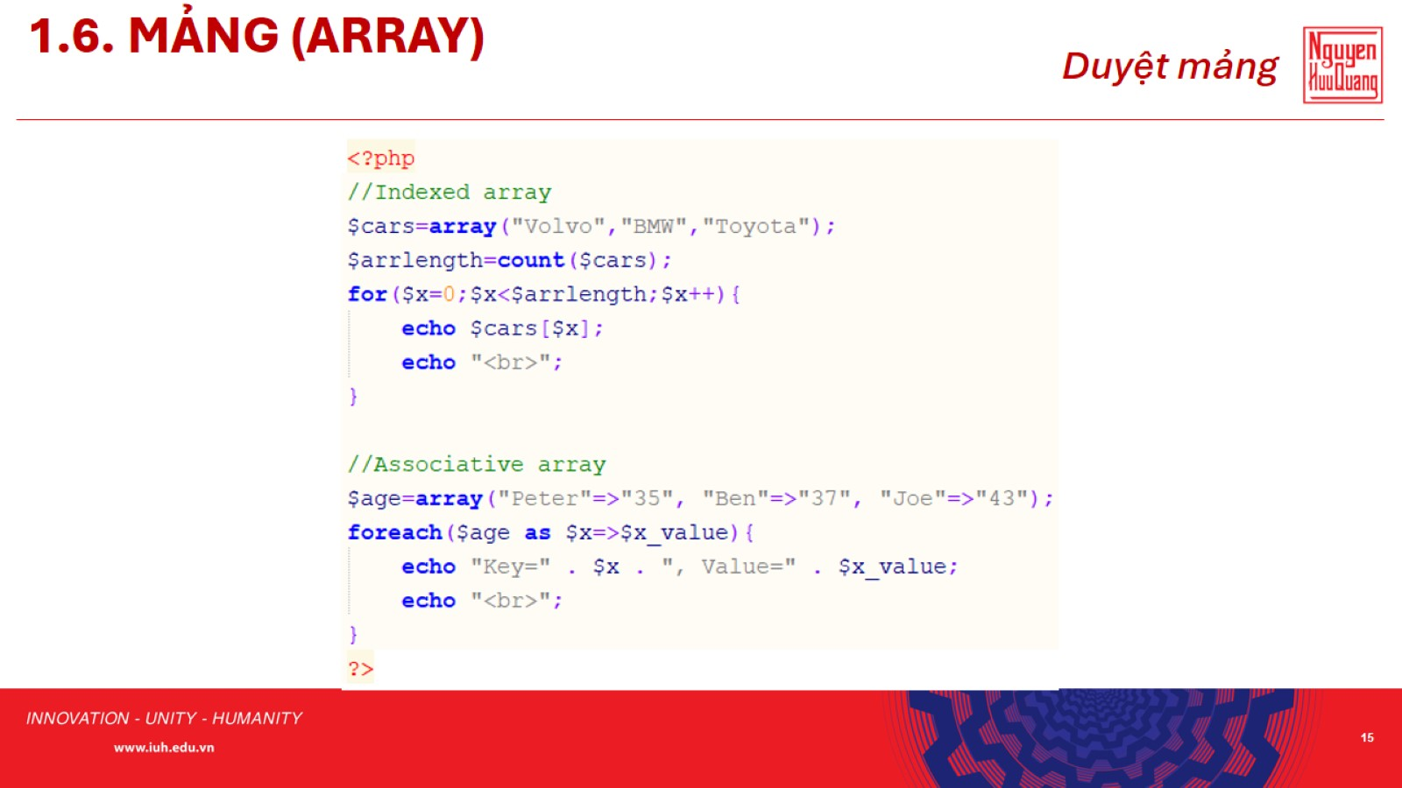
1.6. MẢNG (ARRAY)

Slide 16
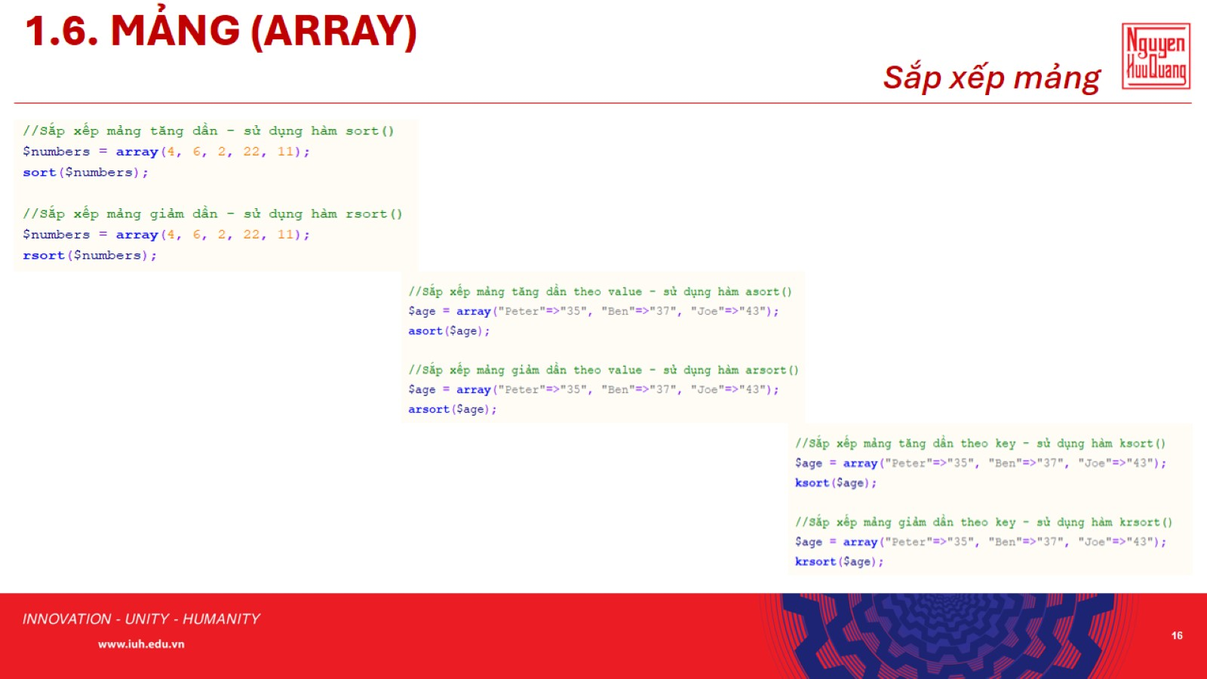
1.6. MẢNG (ARRAY)

Slide 17
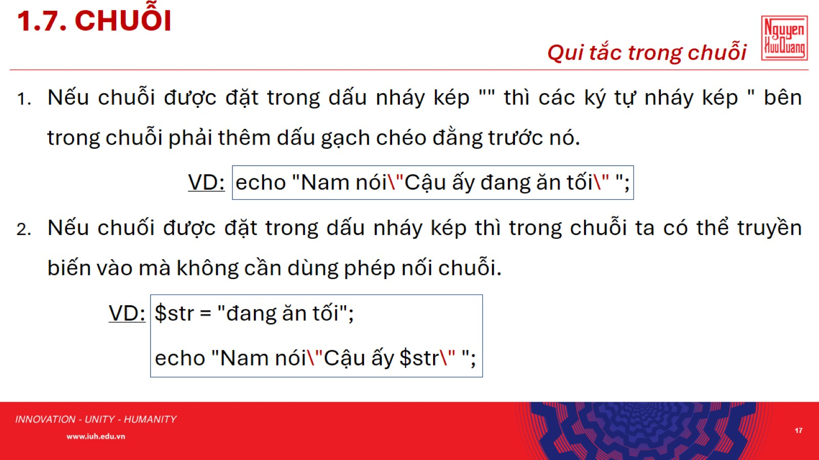
1.7. CHUỖI

Slide 18
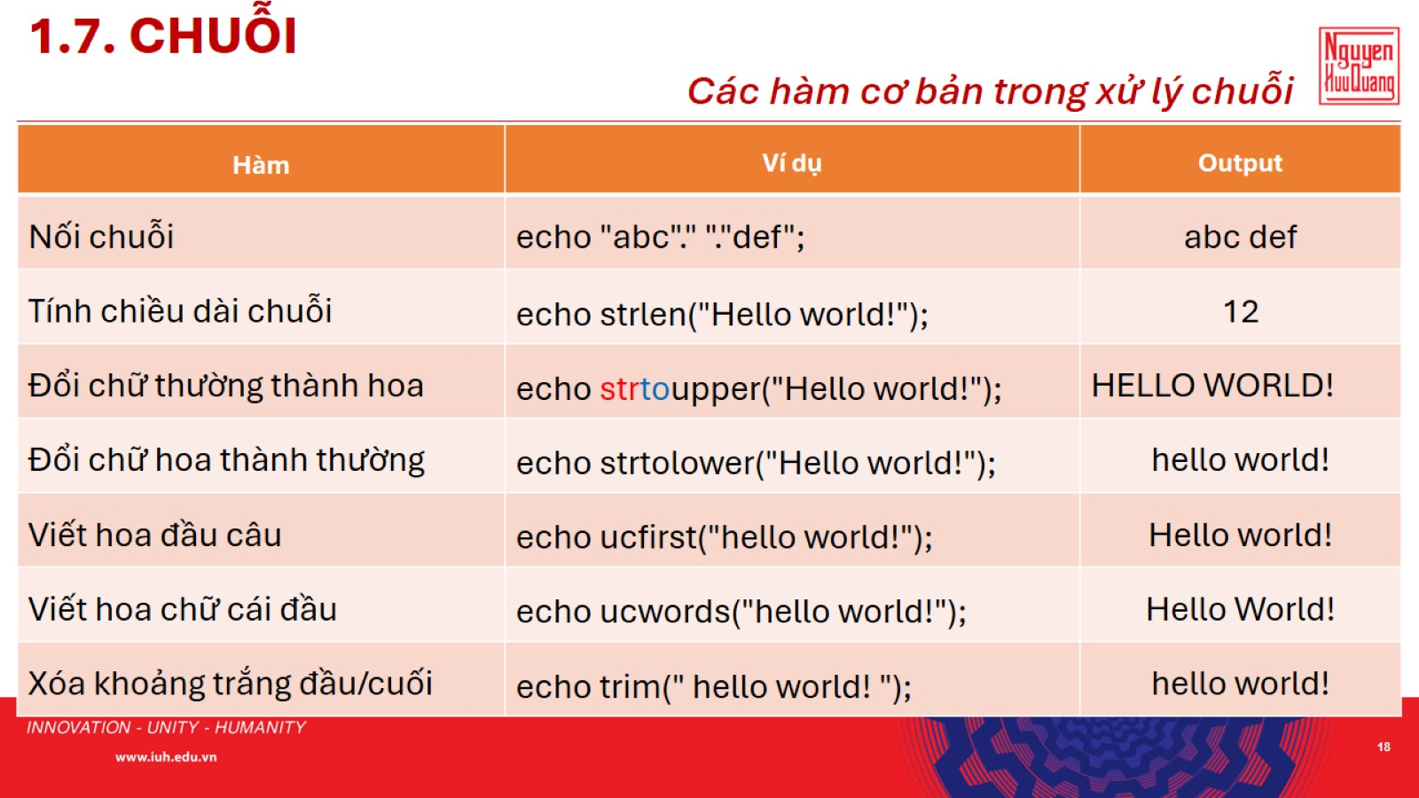
1.7. CHUỖI

Slide 19
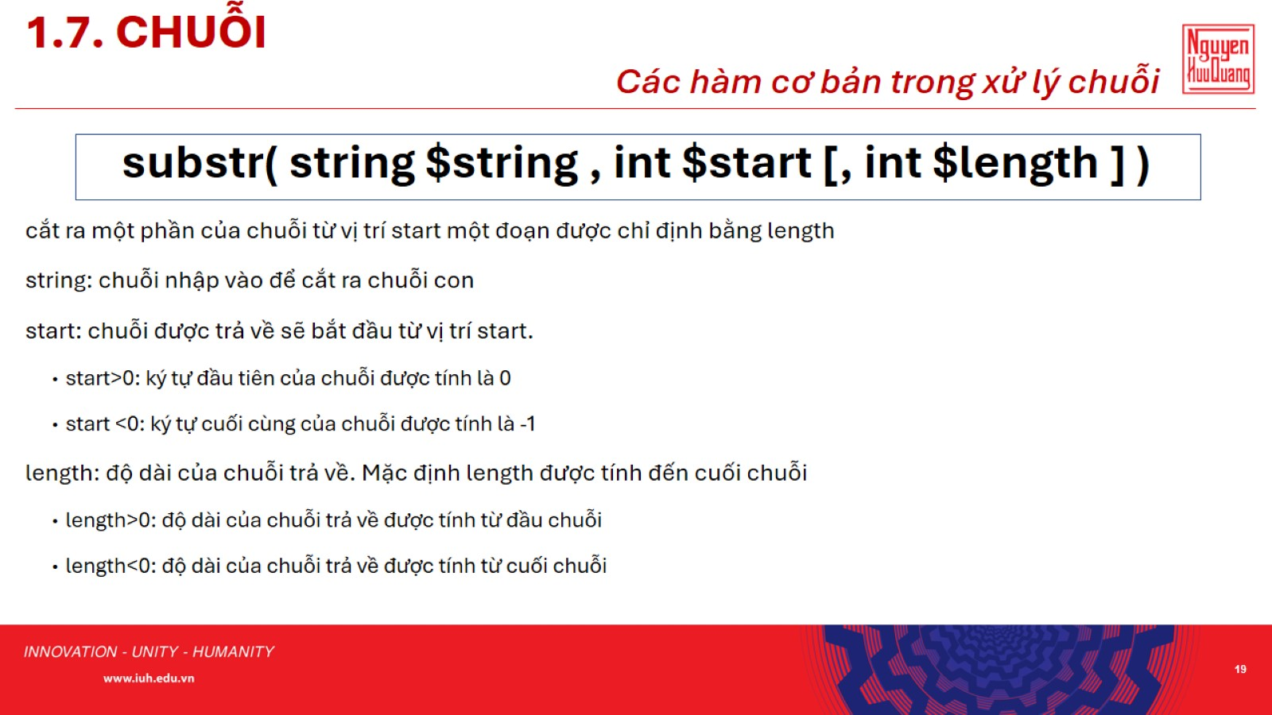
1.7. CHUỖI

Slide 20
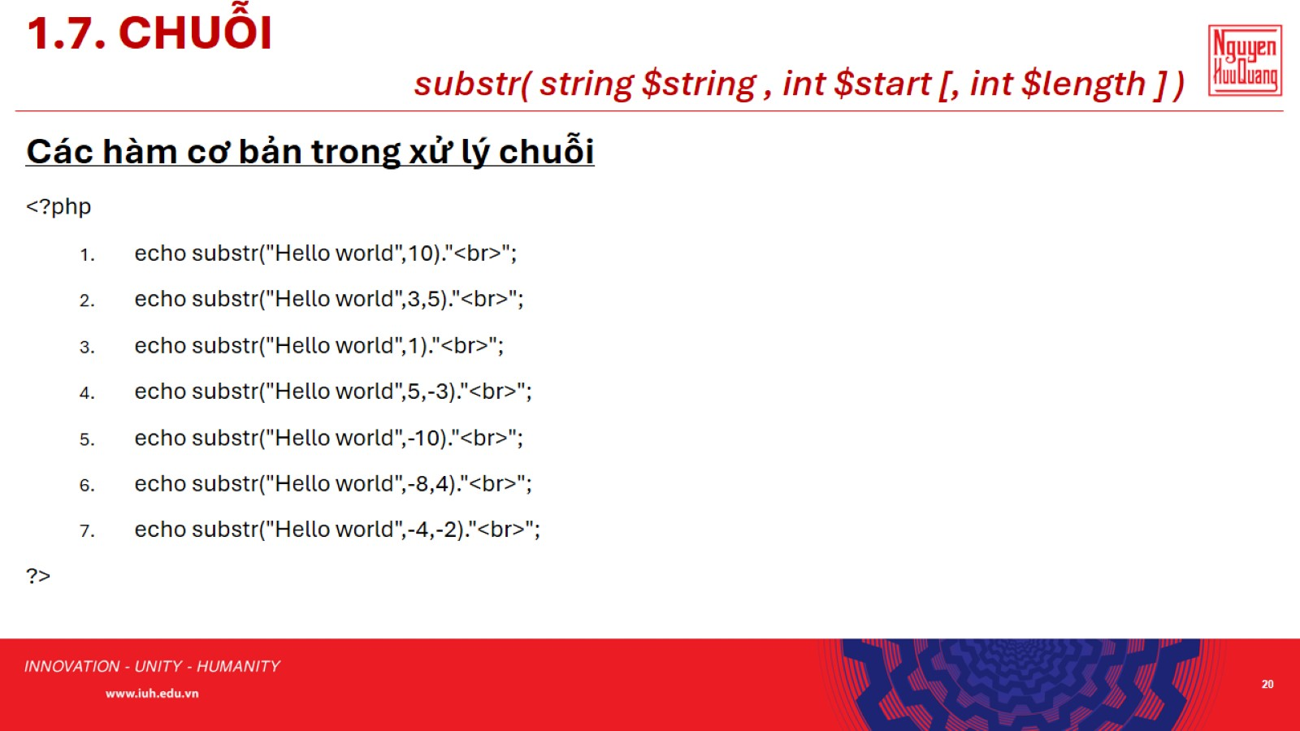
1.7. CHUỖI

Slide 21
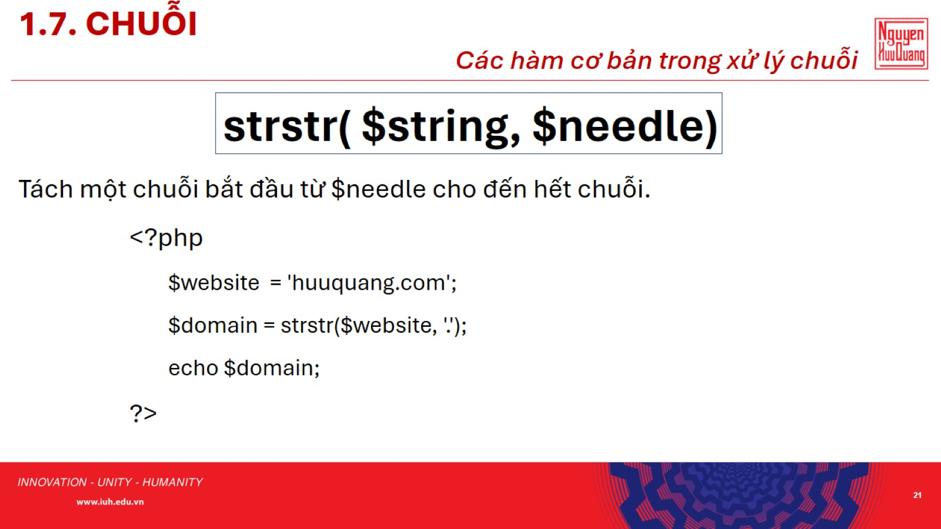
1.7. CHUỖI

Slide 22
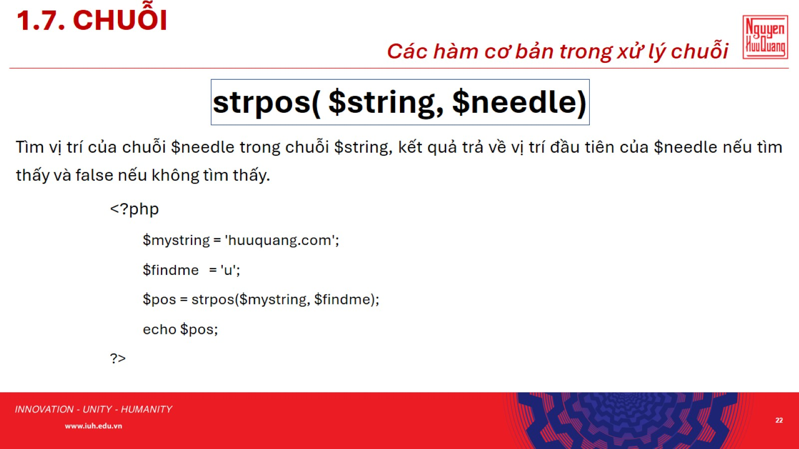
1.7. CHUỖI

Slide 23
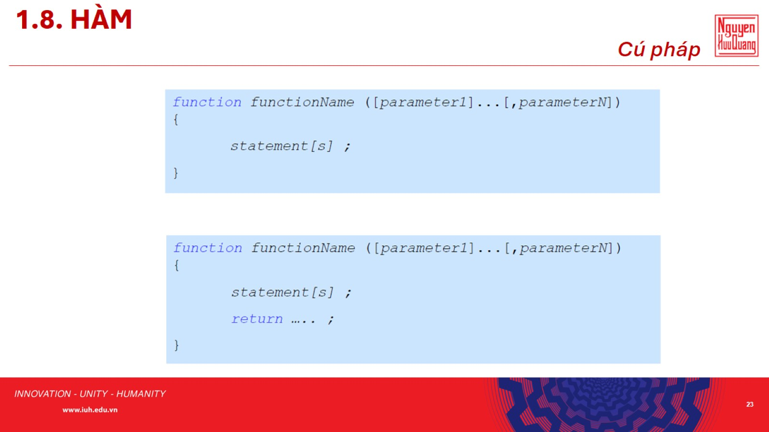
1.8. HÀM

Slide 24

1.8. HÀM

Slide 25
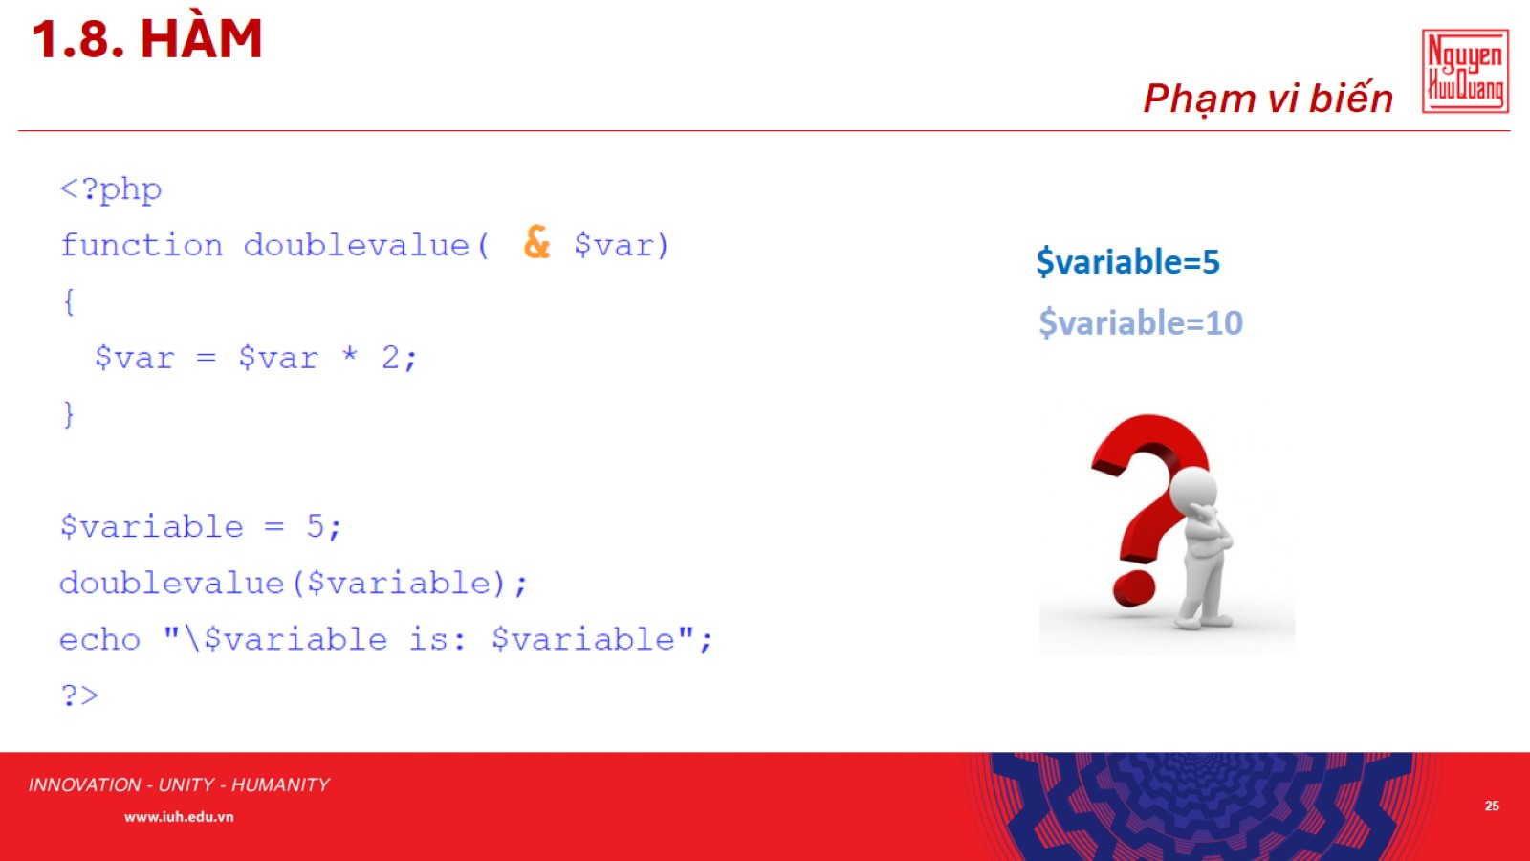
1.8. HÀM

Slide 26
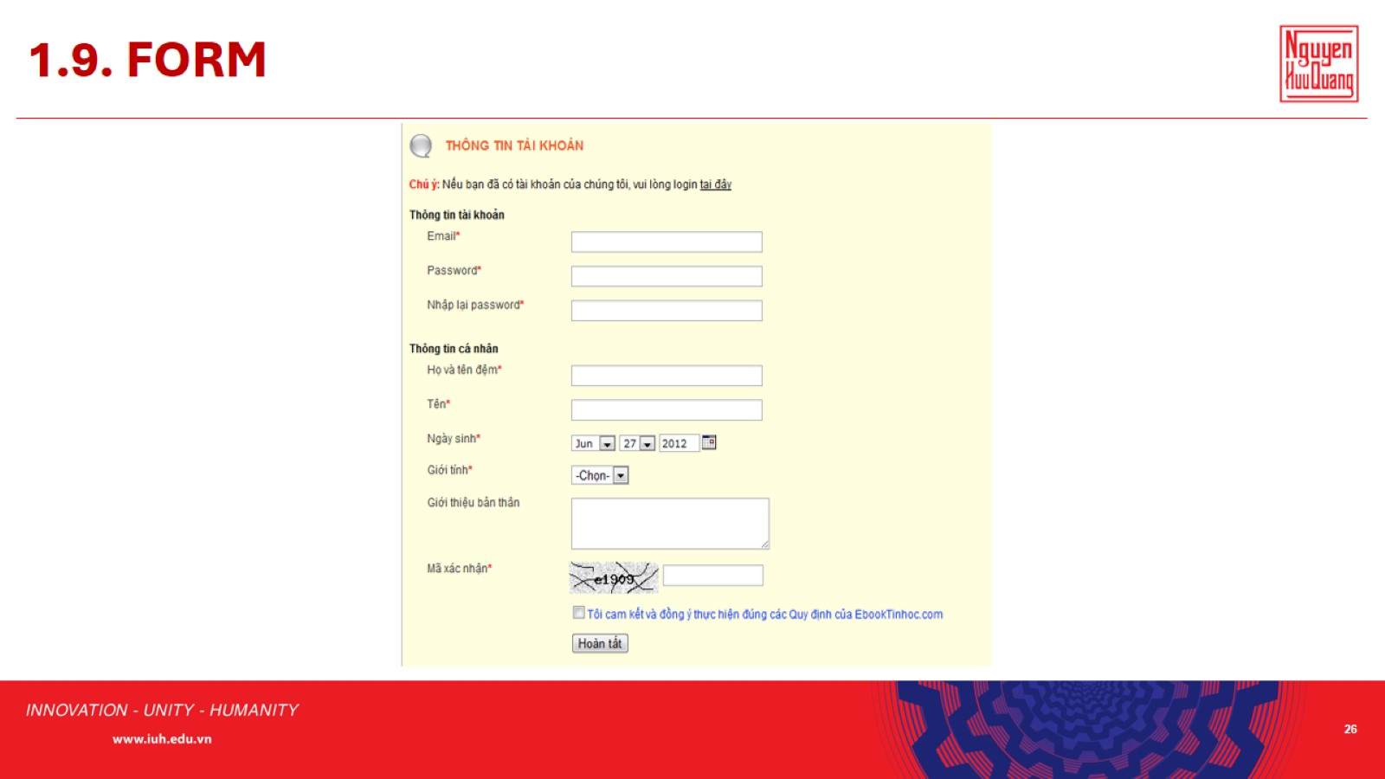
1.9. FORM

Slide 27
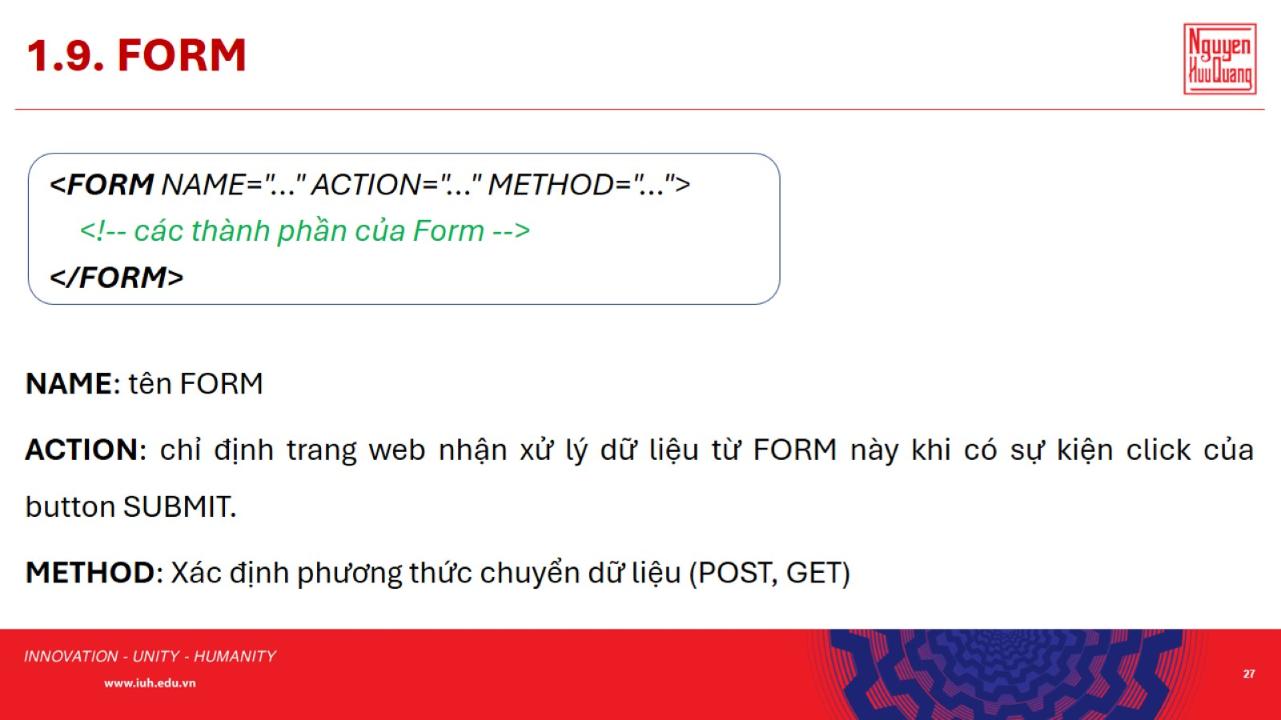
1.9. FORM

Slide 28
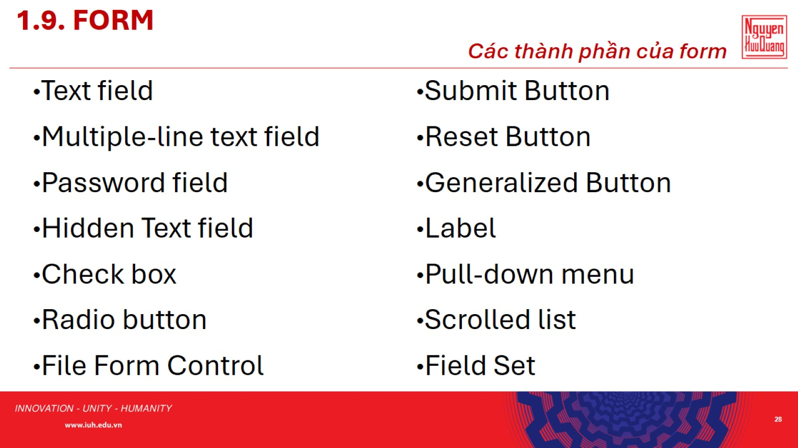
1.9. FORM

Slide 29
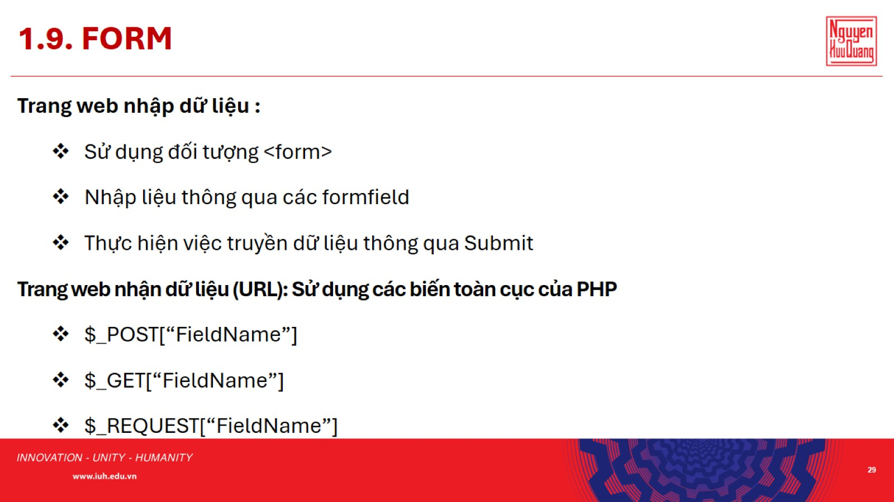
1.9. FORM

Slide 30
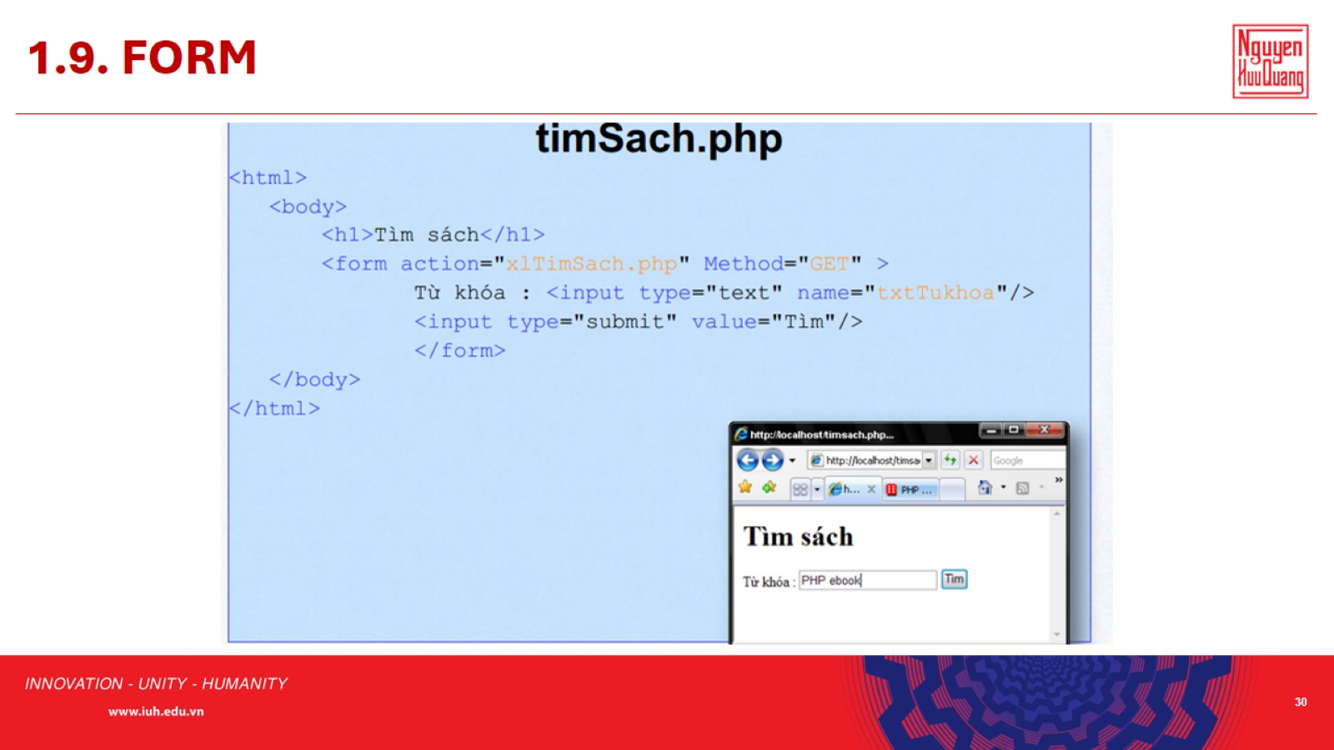
1.9. FORM

Slide 31
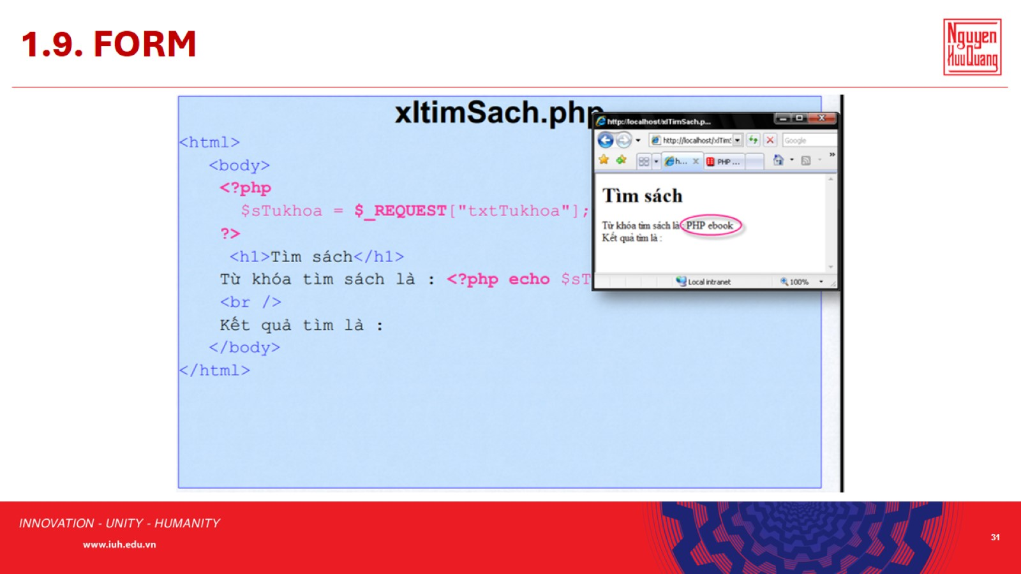
1.9. FORM

Slide 32
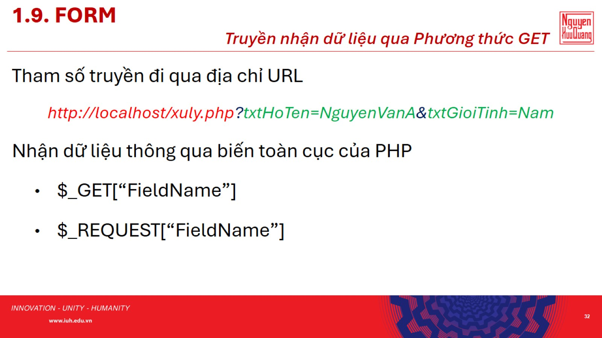
1.9. FORM

Slide 33
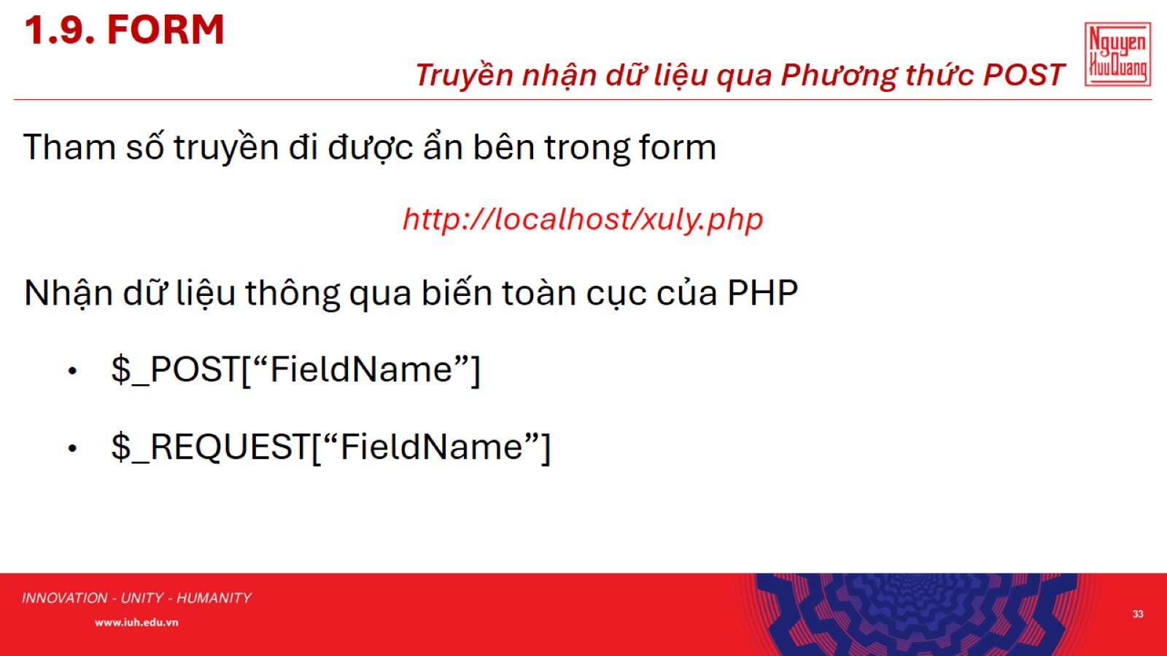
1.9. FORM

Slide 34
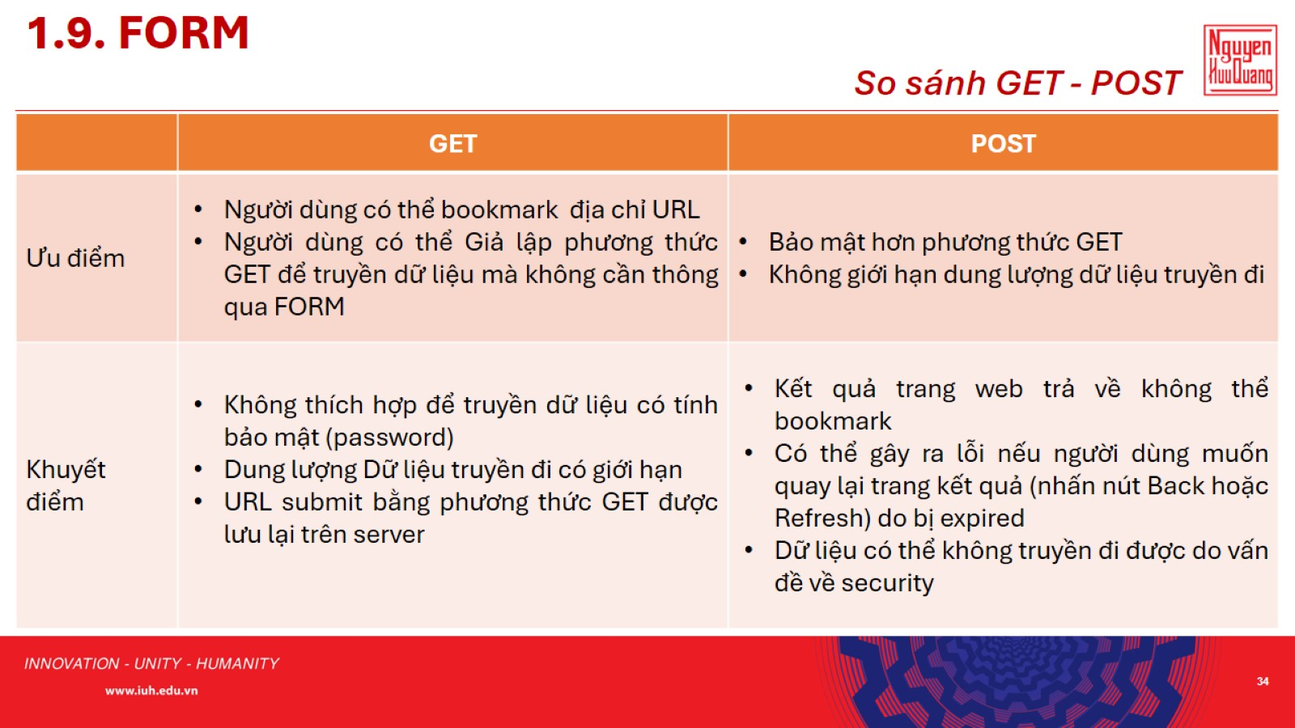
1.9. FORM

Slide 35
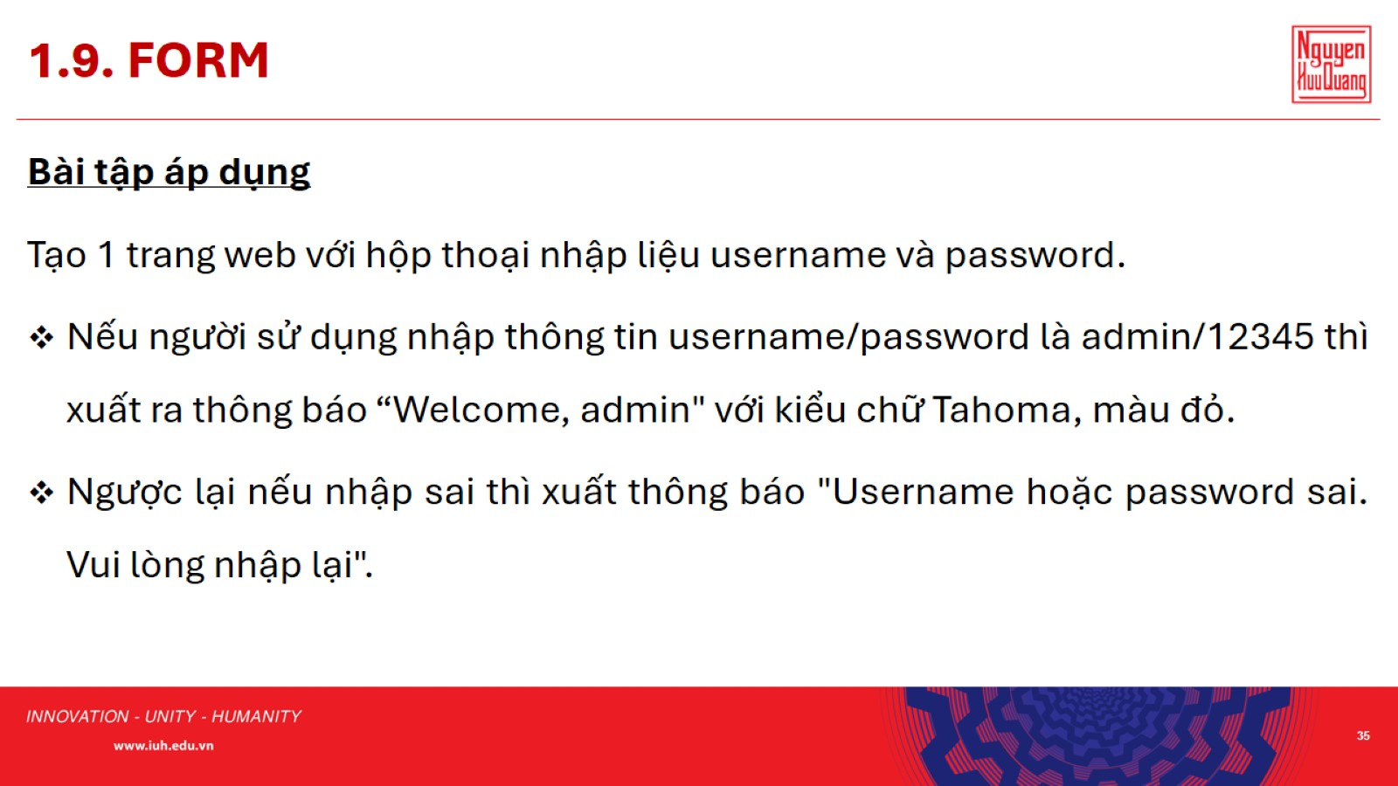
1.9. FORM

Slide 36
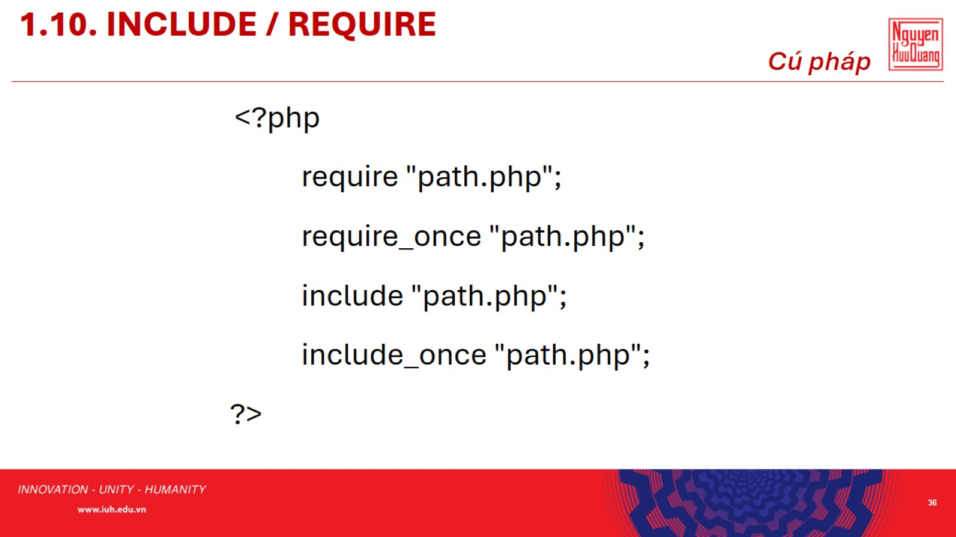
1.10. INCLUDE / REQUIRE

Slide 37
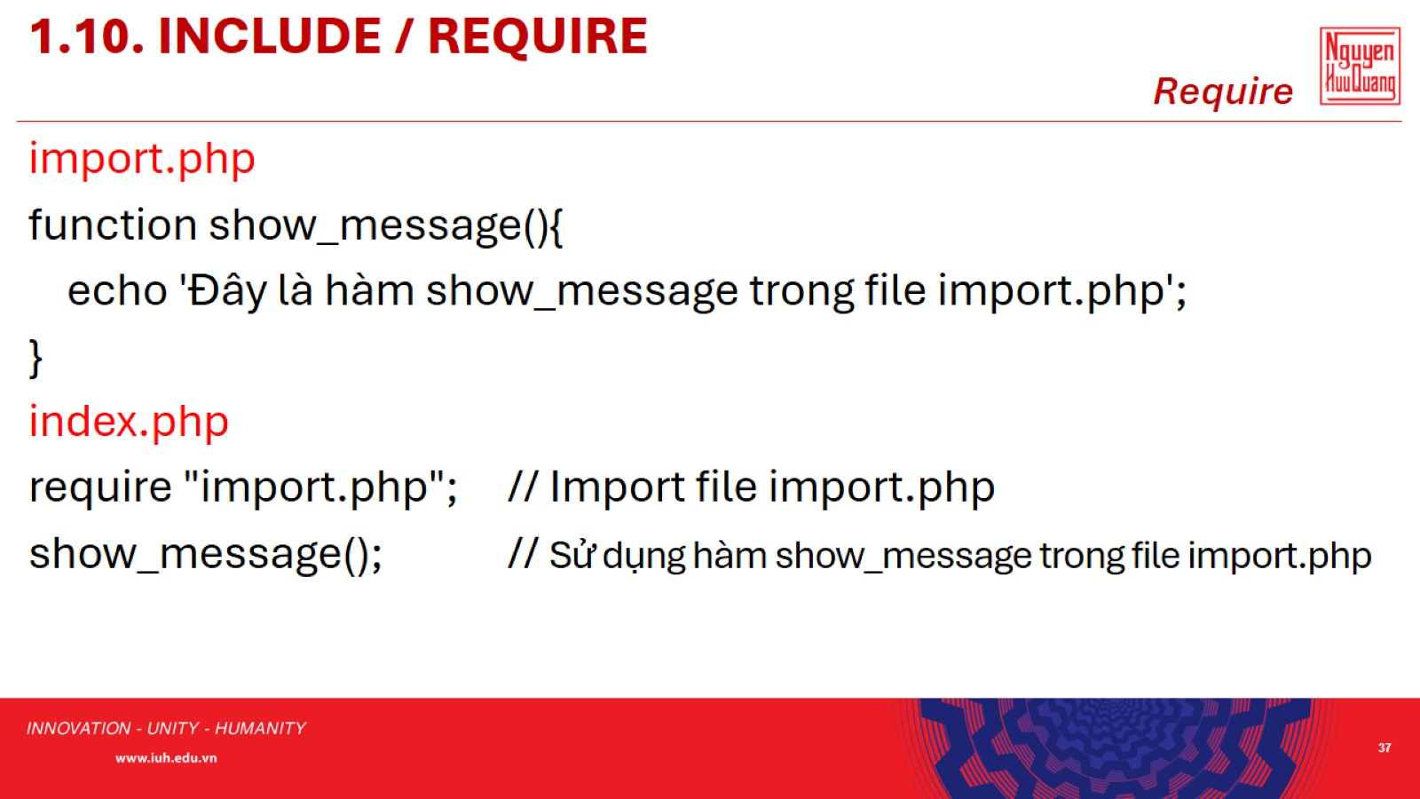
1.10. INCLUDE / REQUIRE

Slide 38
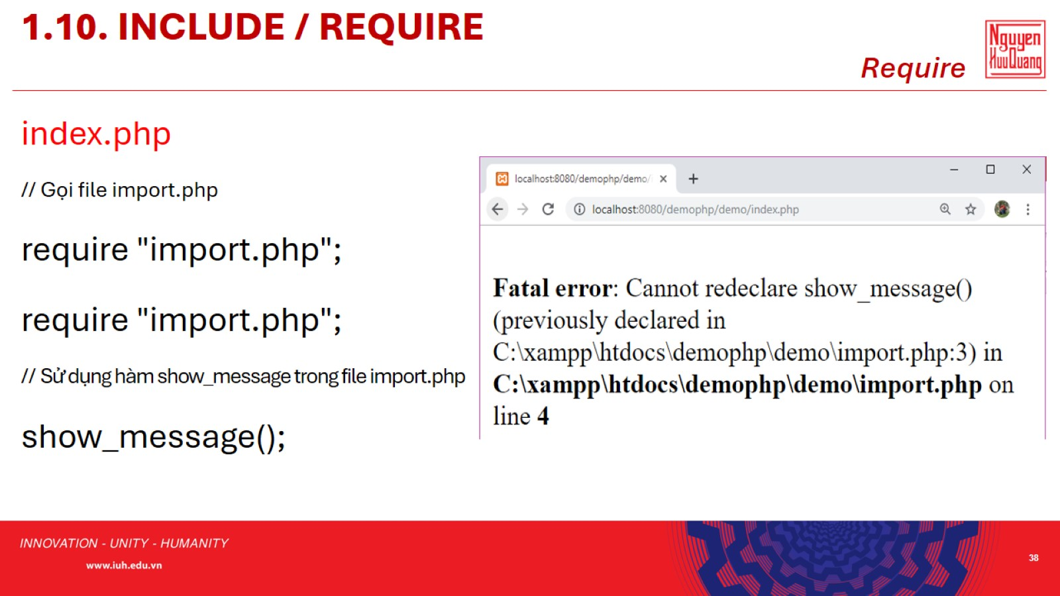
1.10. INCLUDE / REQUIRE

Slide 39
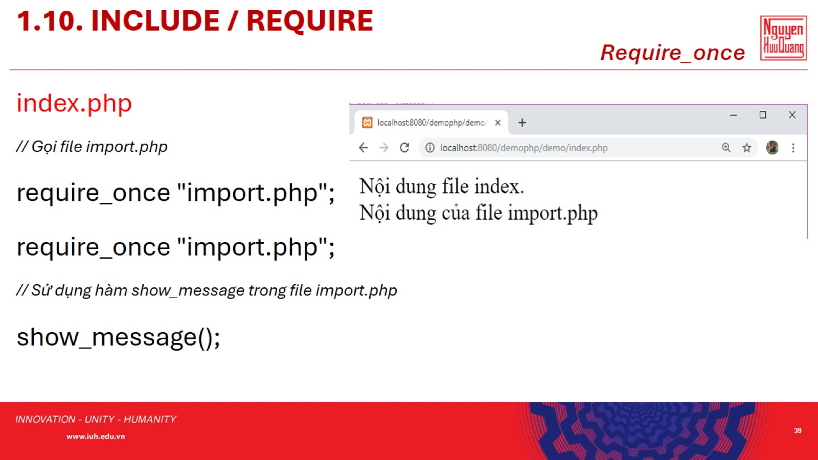
1.10. INCLUDE / REQUIRE

Slide 40
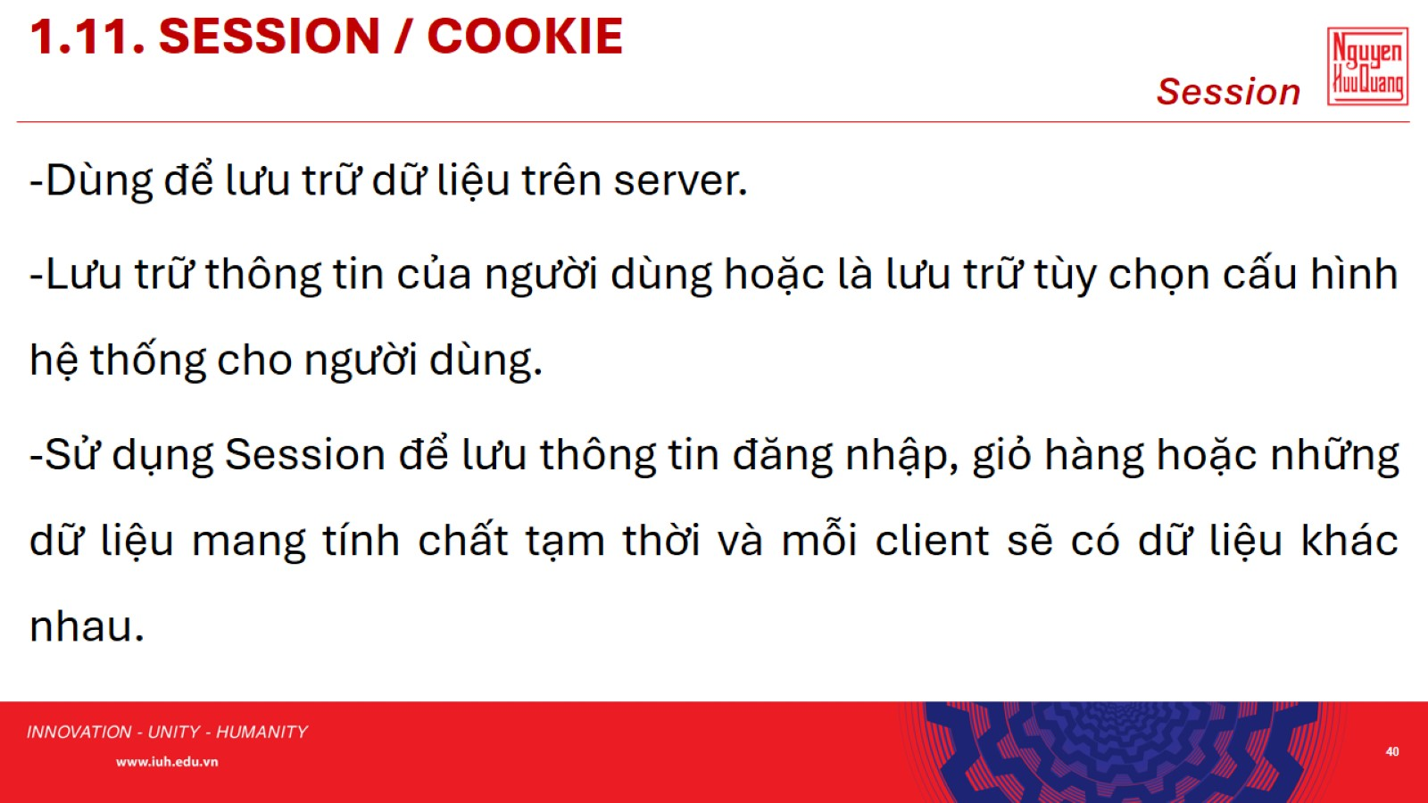
1.11. SESSION / COOKIE

Slide 41
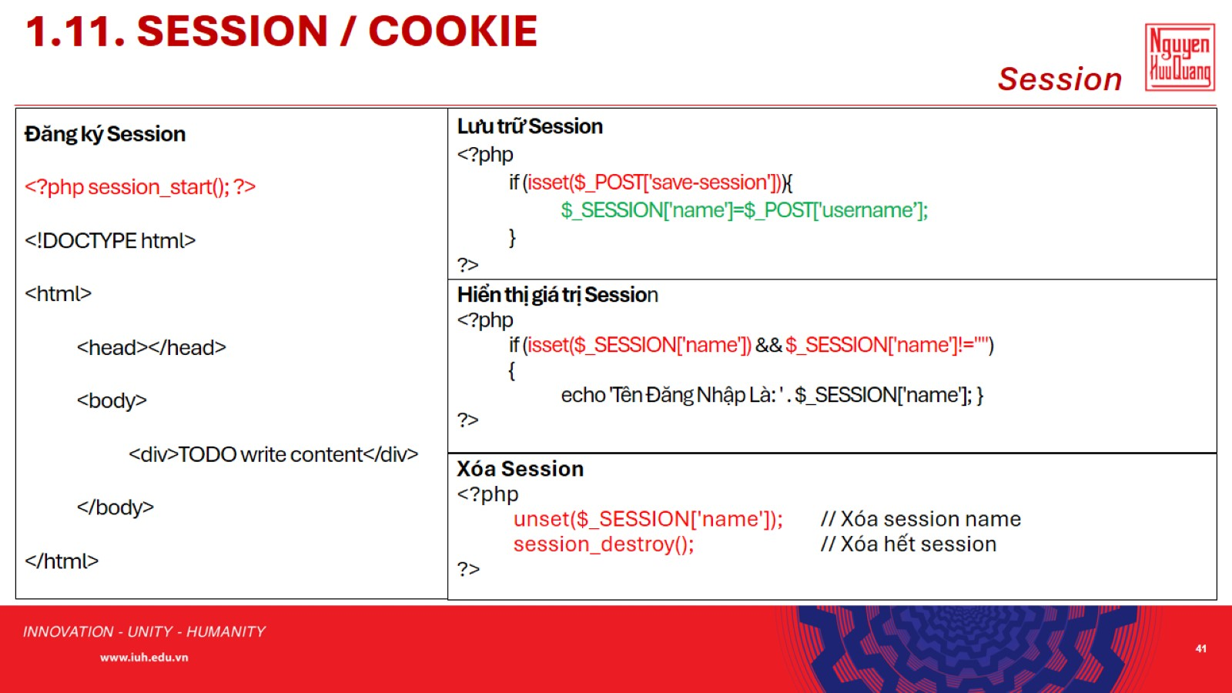
1.11. SESSION / COOKIE

Slide 42
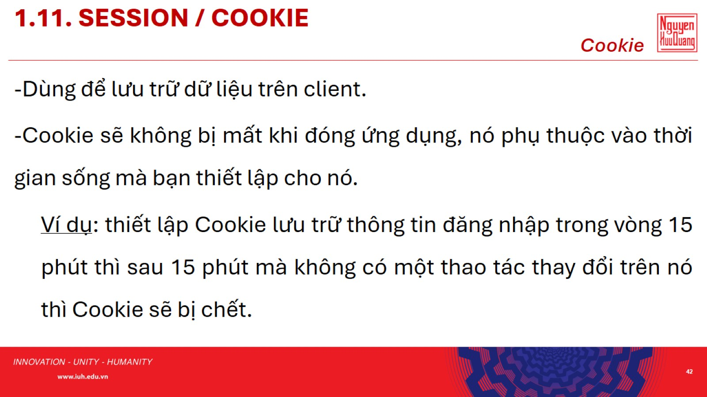
1.11. SESSION / COOKIE

Slide 43
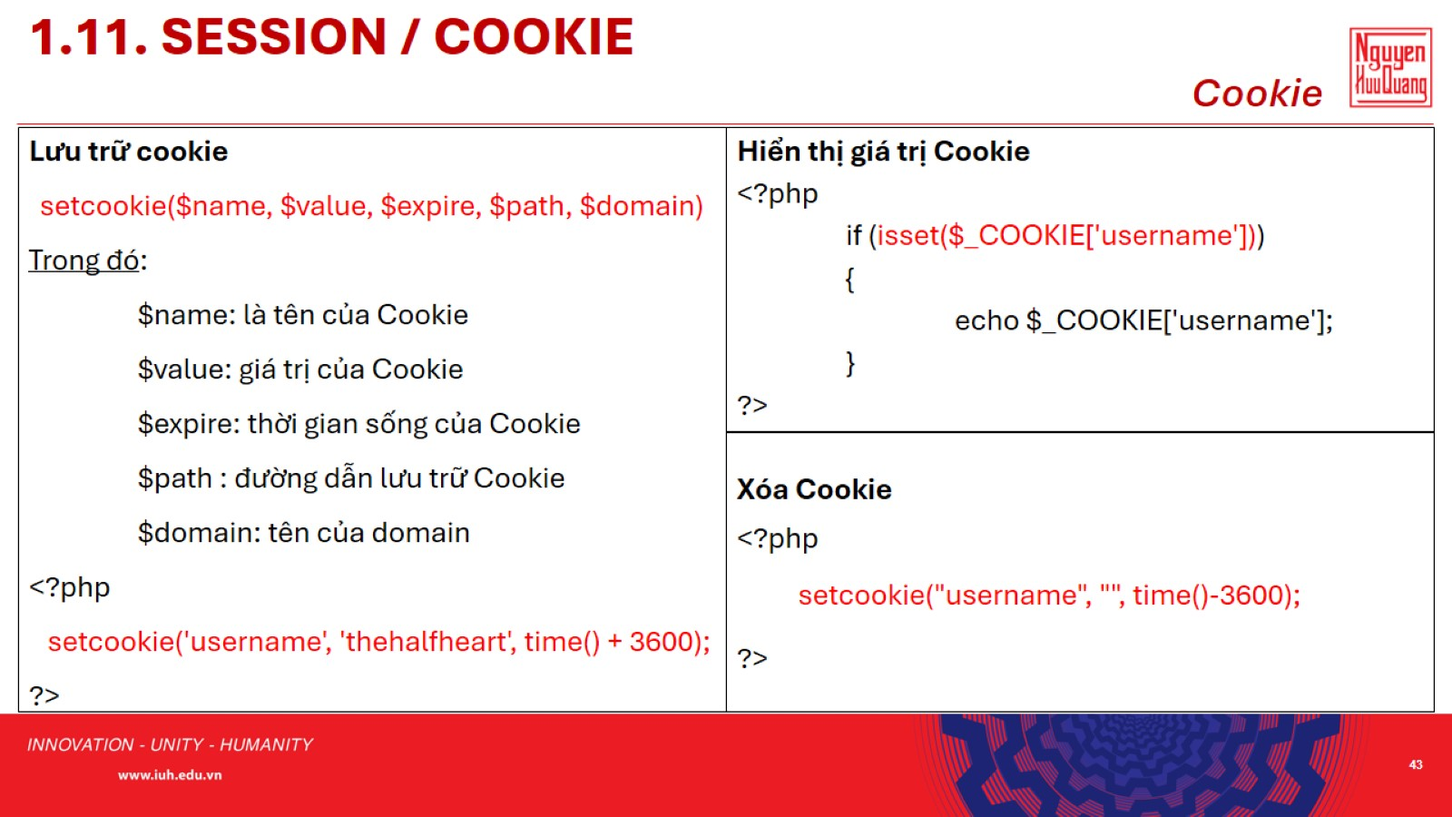
1.11. SESSION / COOKIE

Slide 44
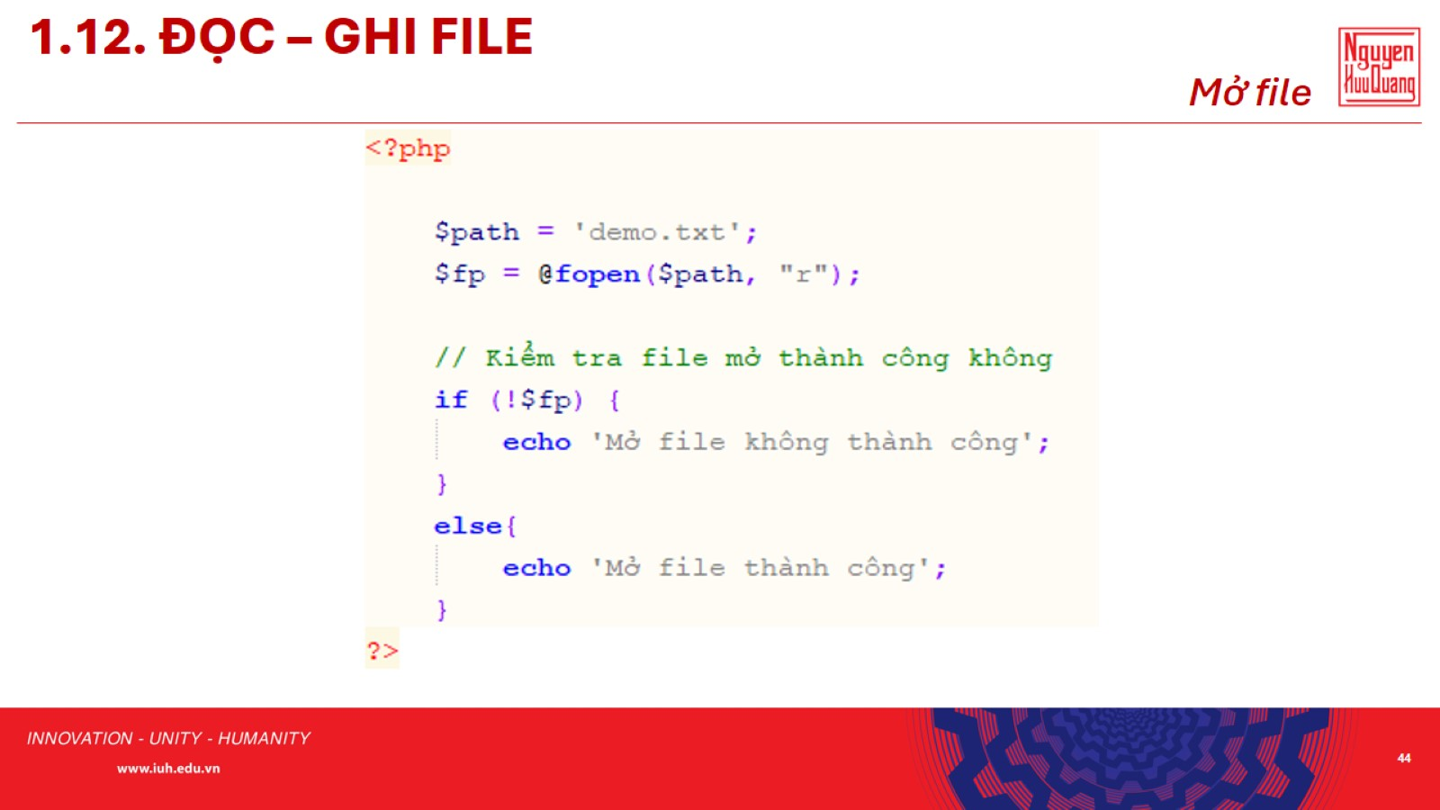
1.12. ĐỌC – GHI FILE

Slide 45
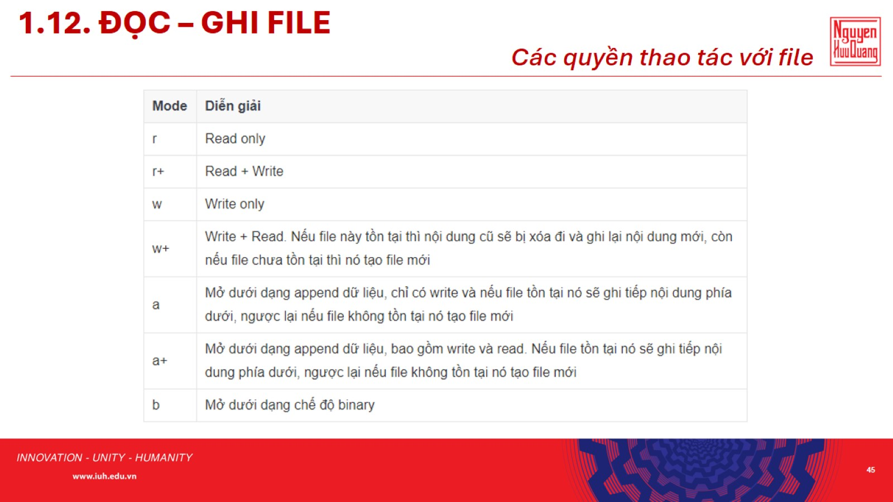
1.12. ĐỌC – GHI FILE

Slide 46
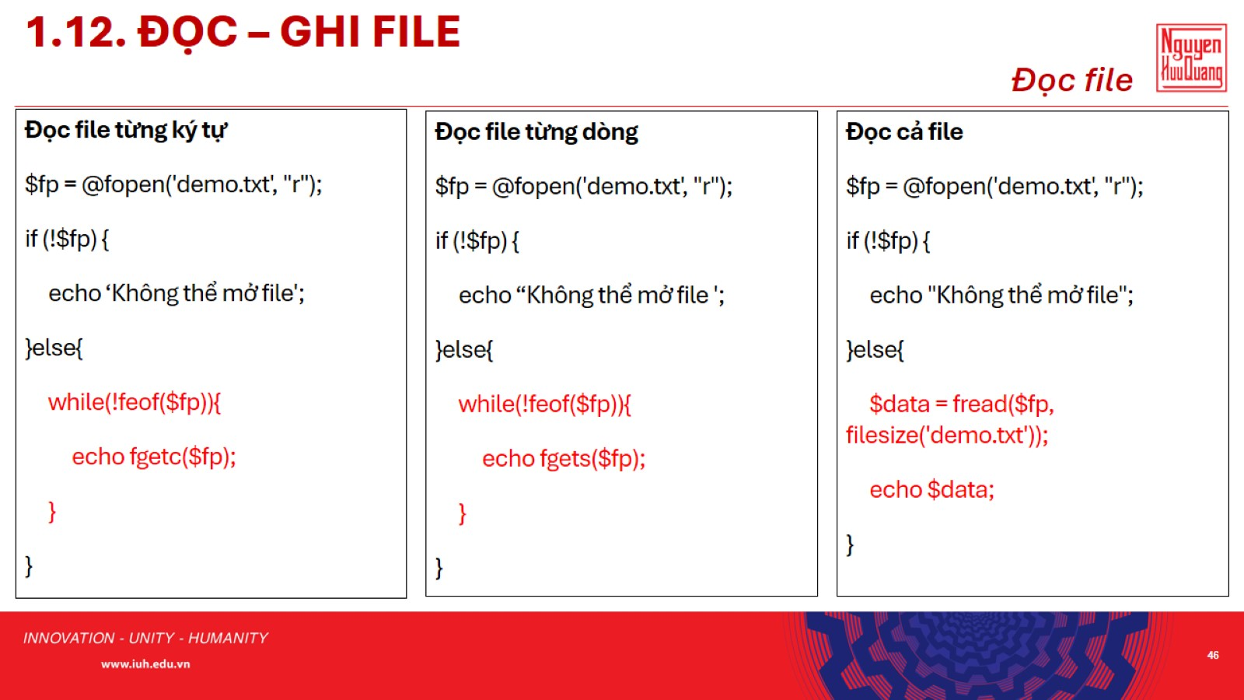
1.12. ĐỌC – GHI FILE

Slide 47
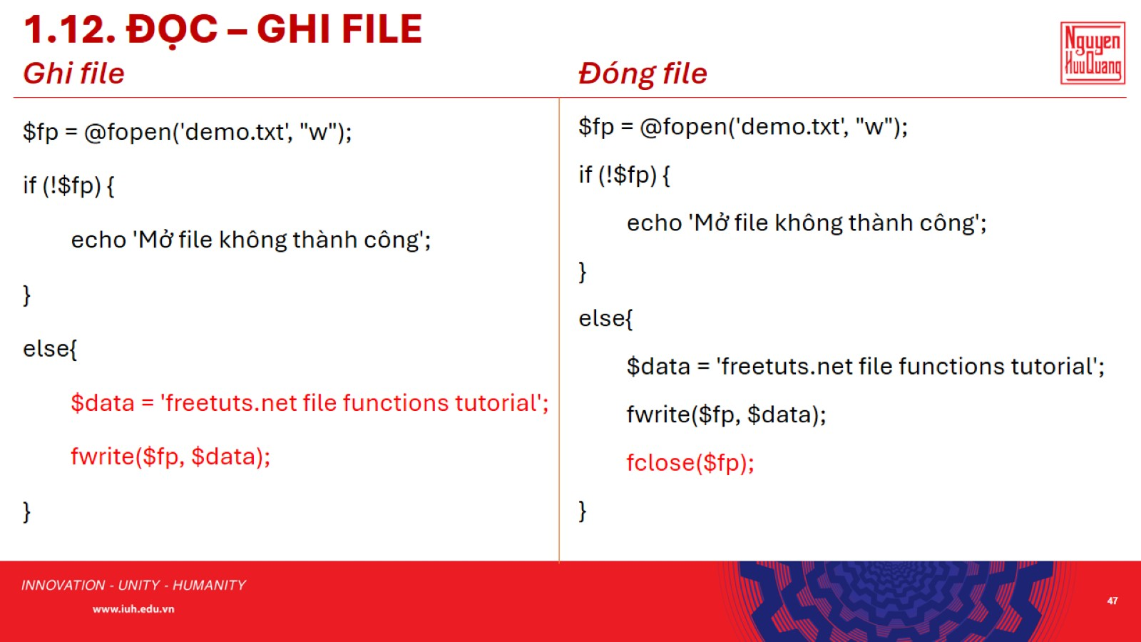
1.12. ĐỌC – GHI FILE

Slide 48
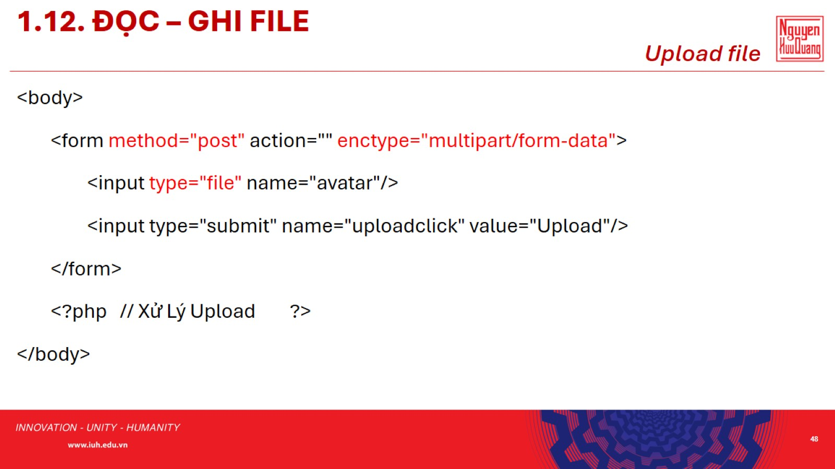
1.12. ĐỌC – GHI FILE

Slide 49
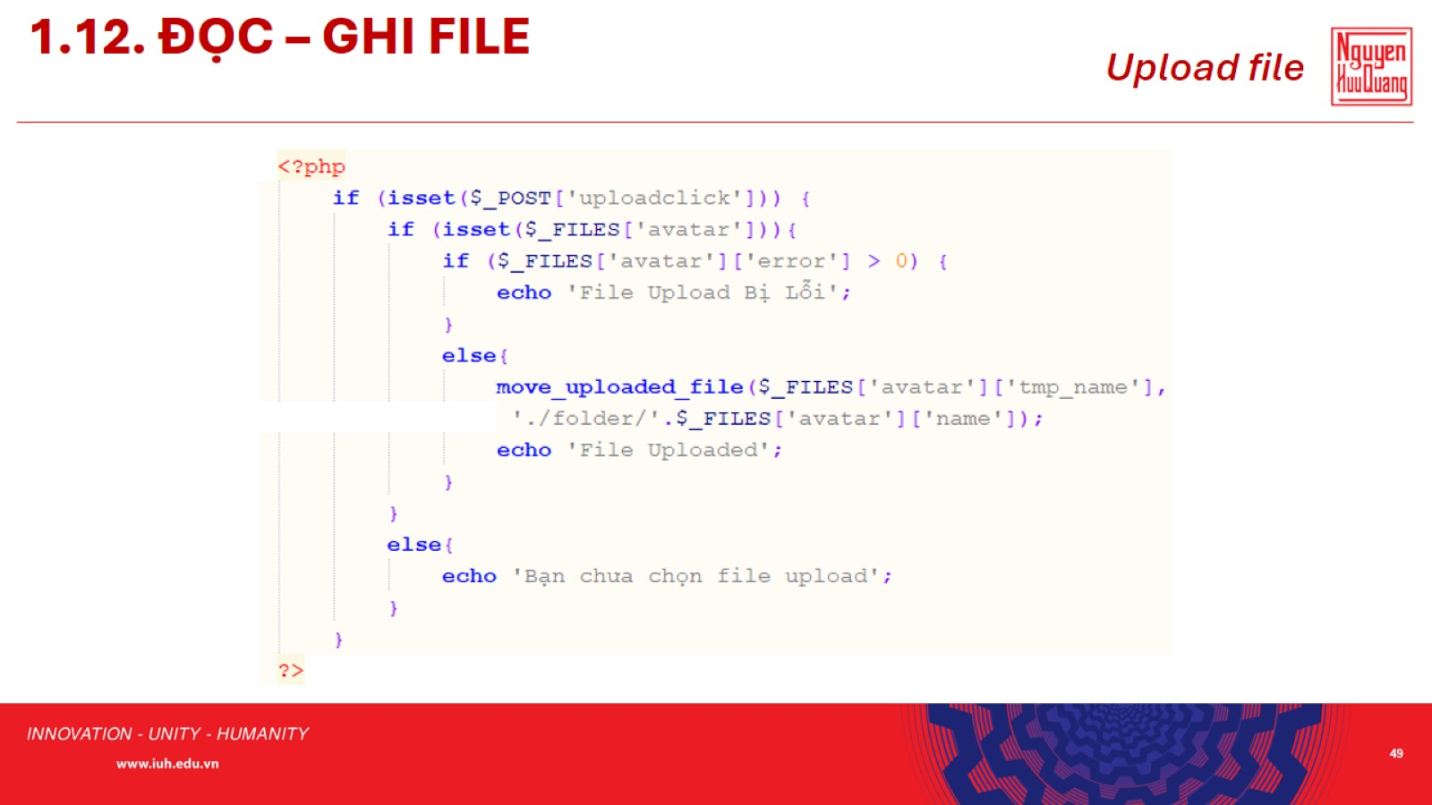
1.12. ĐỌC – GHI FILE

Slide 50


